Slide 1

TDC
Programadores descobrem segredo para reduzir páginas pela metade e quase são presos!
LEONARDO BRITO
Notes:
Boa tarde..

Slide 2
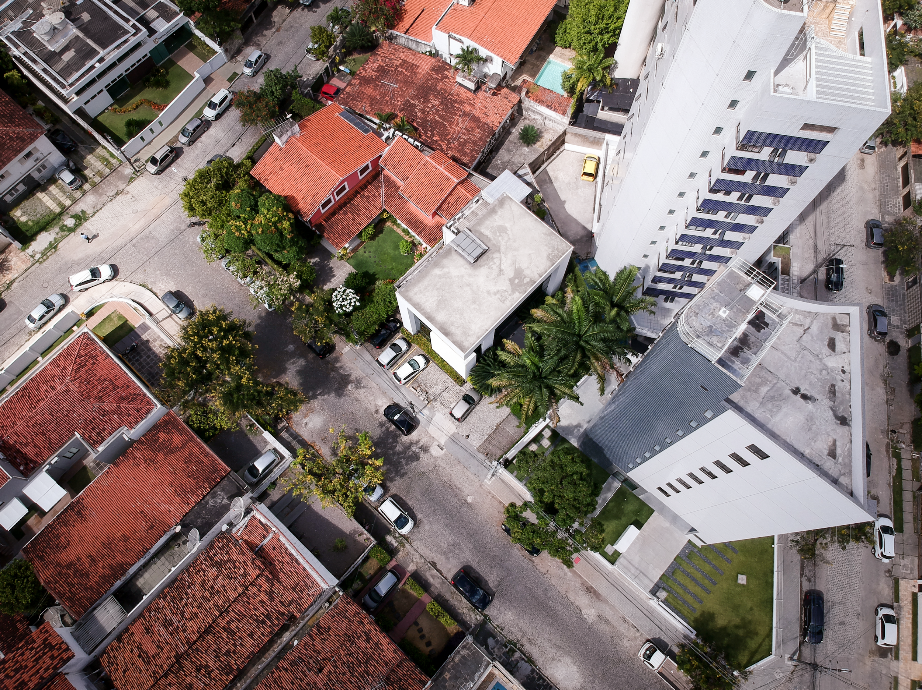
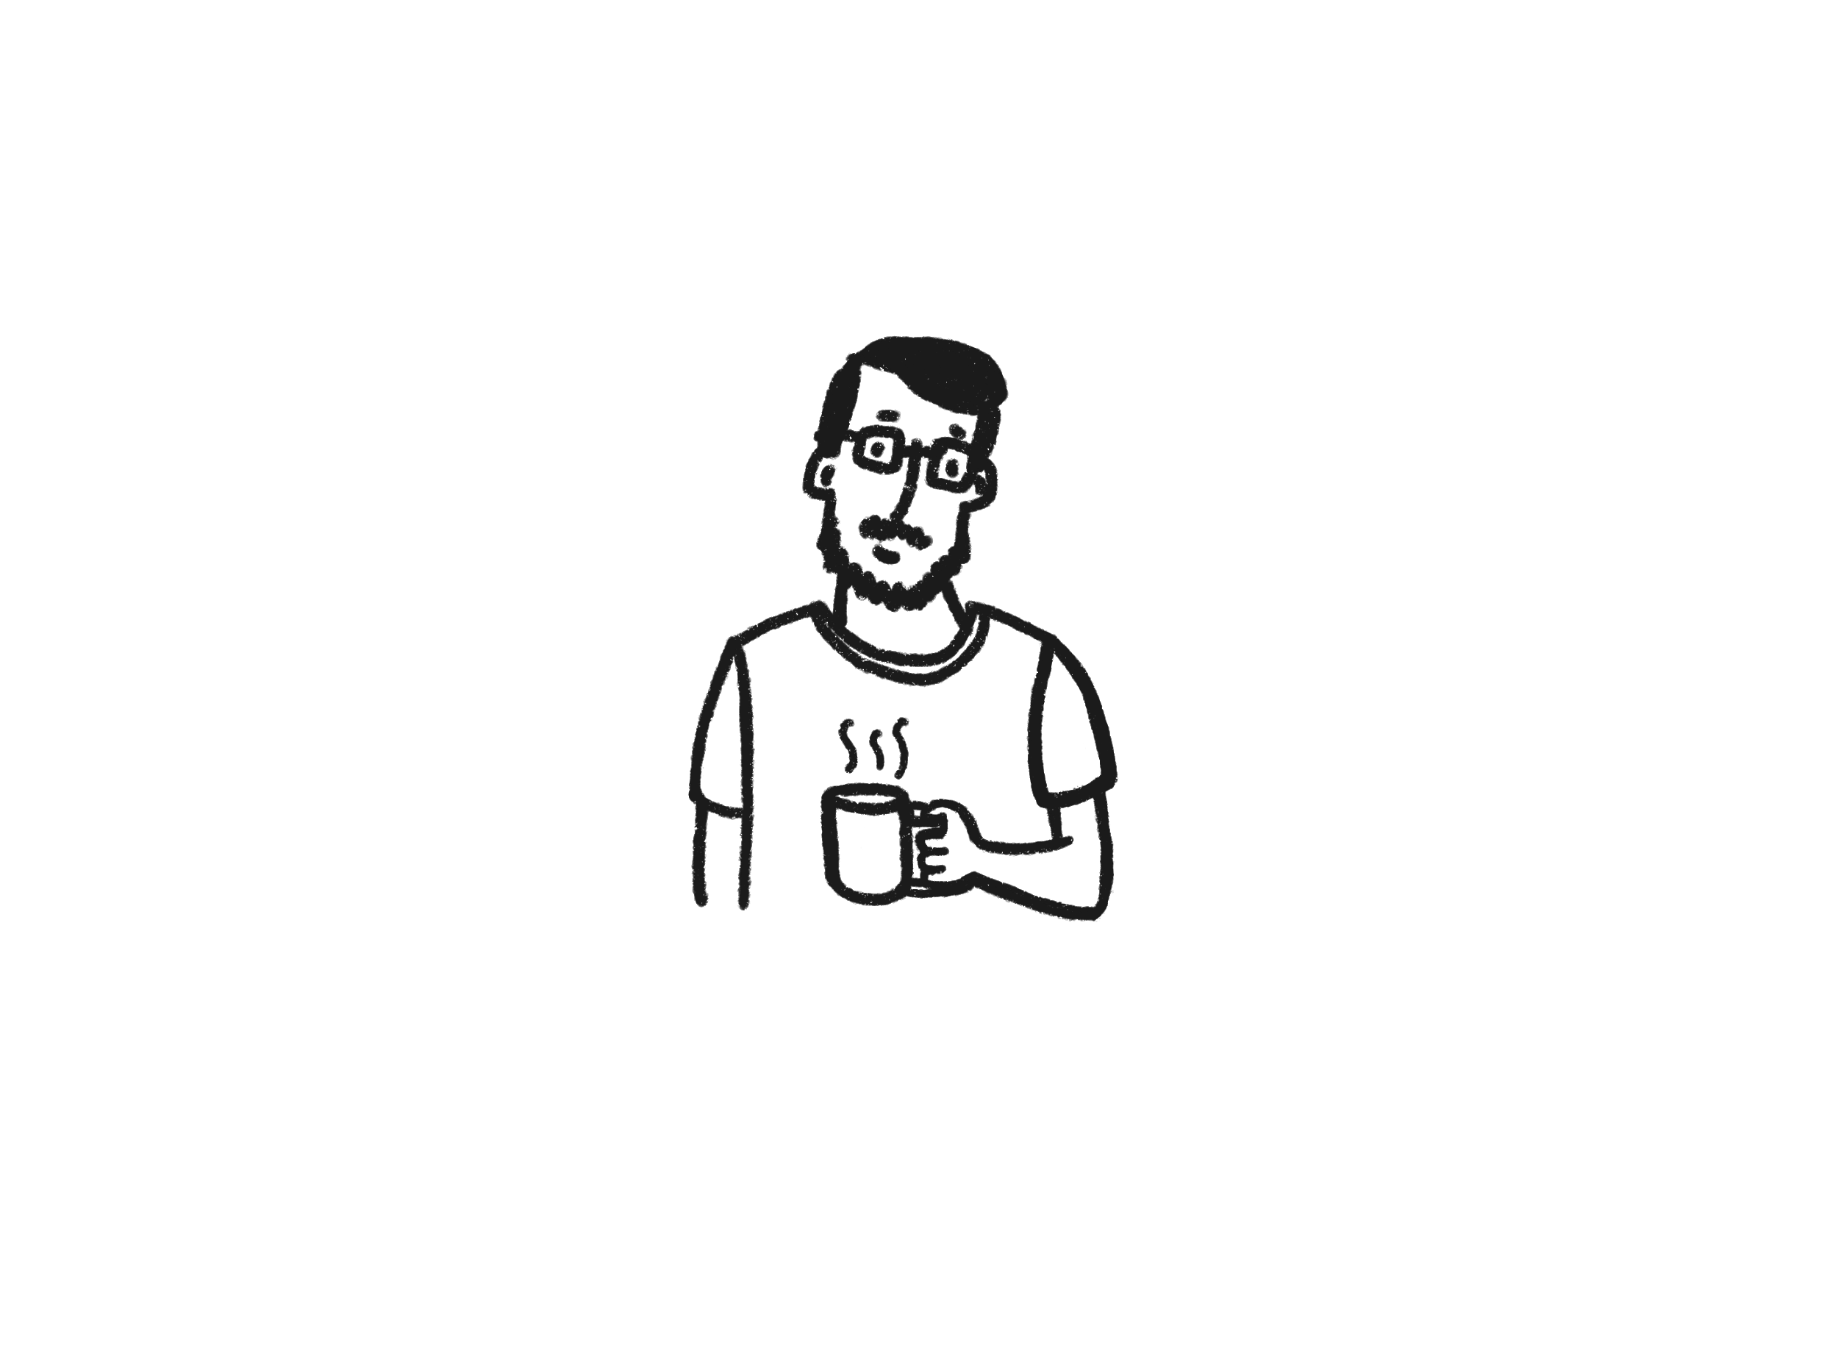

SOBRE MIM
TDC
Leonardo Brito
Desenvolvedor na Guava,
um studio de software do Recife com cliente do Brasil e dos EUA.
Notes:
Meu nome é Leonardo, sou desenvolvedor fullstack na Guava.
A gente faz - serviço de studio: fazer um produto inteiro, do zero ao monitoramento
- serviço de fazer parte de um time, aumentando a equipe (e ajudando com algumas especialidades)

Slide 3
ROTEIRO
TDC
Prefácio
Tag HTML milagrosa que faz seu site perder até 48% do tamanho
Historinha
Reflexão
Deixem a vovó em paz! :(
Perguntas
??????????
Profit

Slide 4
PREFÁCIO
TDC
Prefácio

Slide 5

PREFÁCIO
TDC
Notes:
O que é web bloat?
Web bloat é o termo usado pra descrever o aumento constante do tamanho das páginas web nos últimos anos.

Slide 6

PREFÁCIO
TDC
>>>>>>
>>>>>>
>>>>>>
929 KB
3.034 KB
2011
2017
Referência: SpeedCurve
Notes:
Se você pesquisar no Google, vai ver que "web bloat" retorna uns 3 mil resultados, a maioria de blog posts sobre o assunto.
No post citado aí embaixo, a autora fez um estudo do tamanho médio dos sites a cada ano segundo o Webarchive.
A média passou de 900k em 2011 pra 3MB em 2017. Ou seja, mais que triplicou em seis anos.
Esses números variam muito conforme o estudo feito, mas a tendência de aumento do tamanho é muito clara em todos eles.
Uma coisa que a gente tem que se perguntar é de onde está vindo esse tamanho todo.

Slide 7
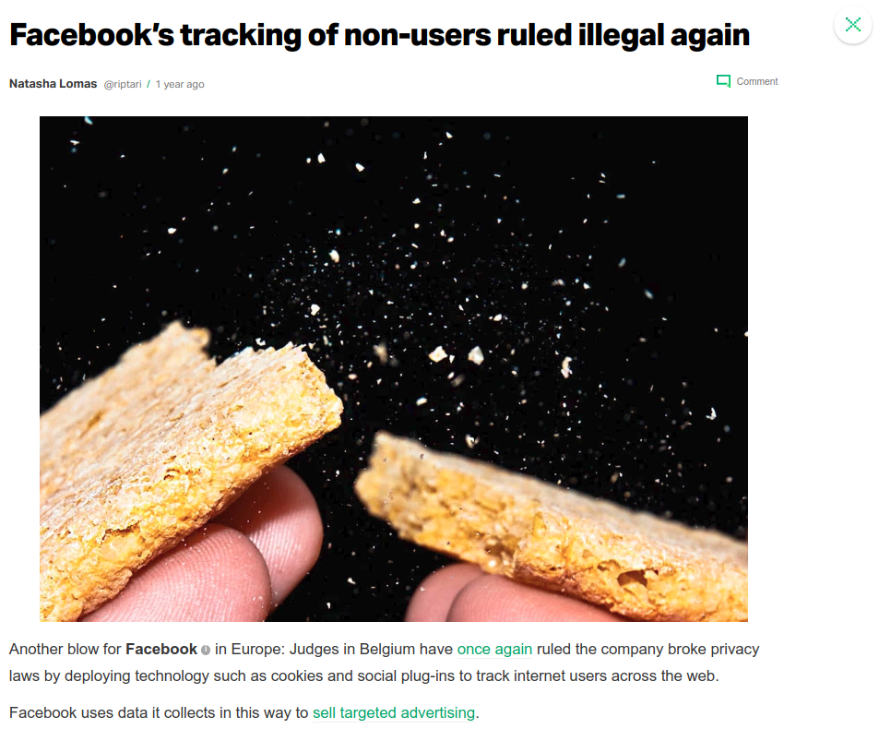
PREFÁCIO
TDC
Referência: Tech Crunch
Notes:
Parte desse problema está ligado a decisões "executivas" de incluir vários tipos de software,
inclusive às vezes eticamente duvidosos (como trackers, pixels e ads que "trocam" informações entre si sem consentimento do usuário).

Slide 8
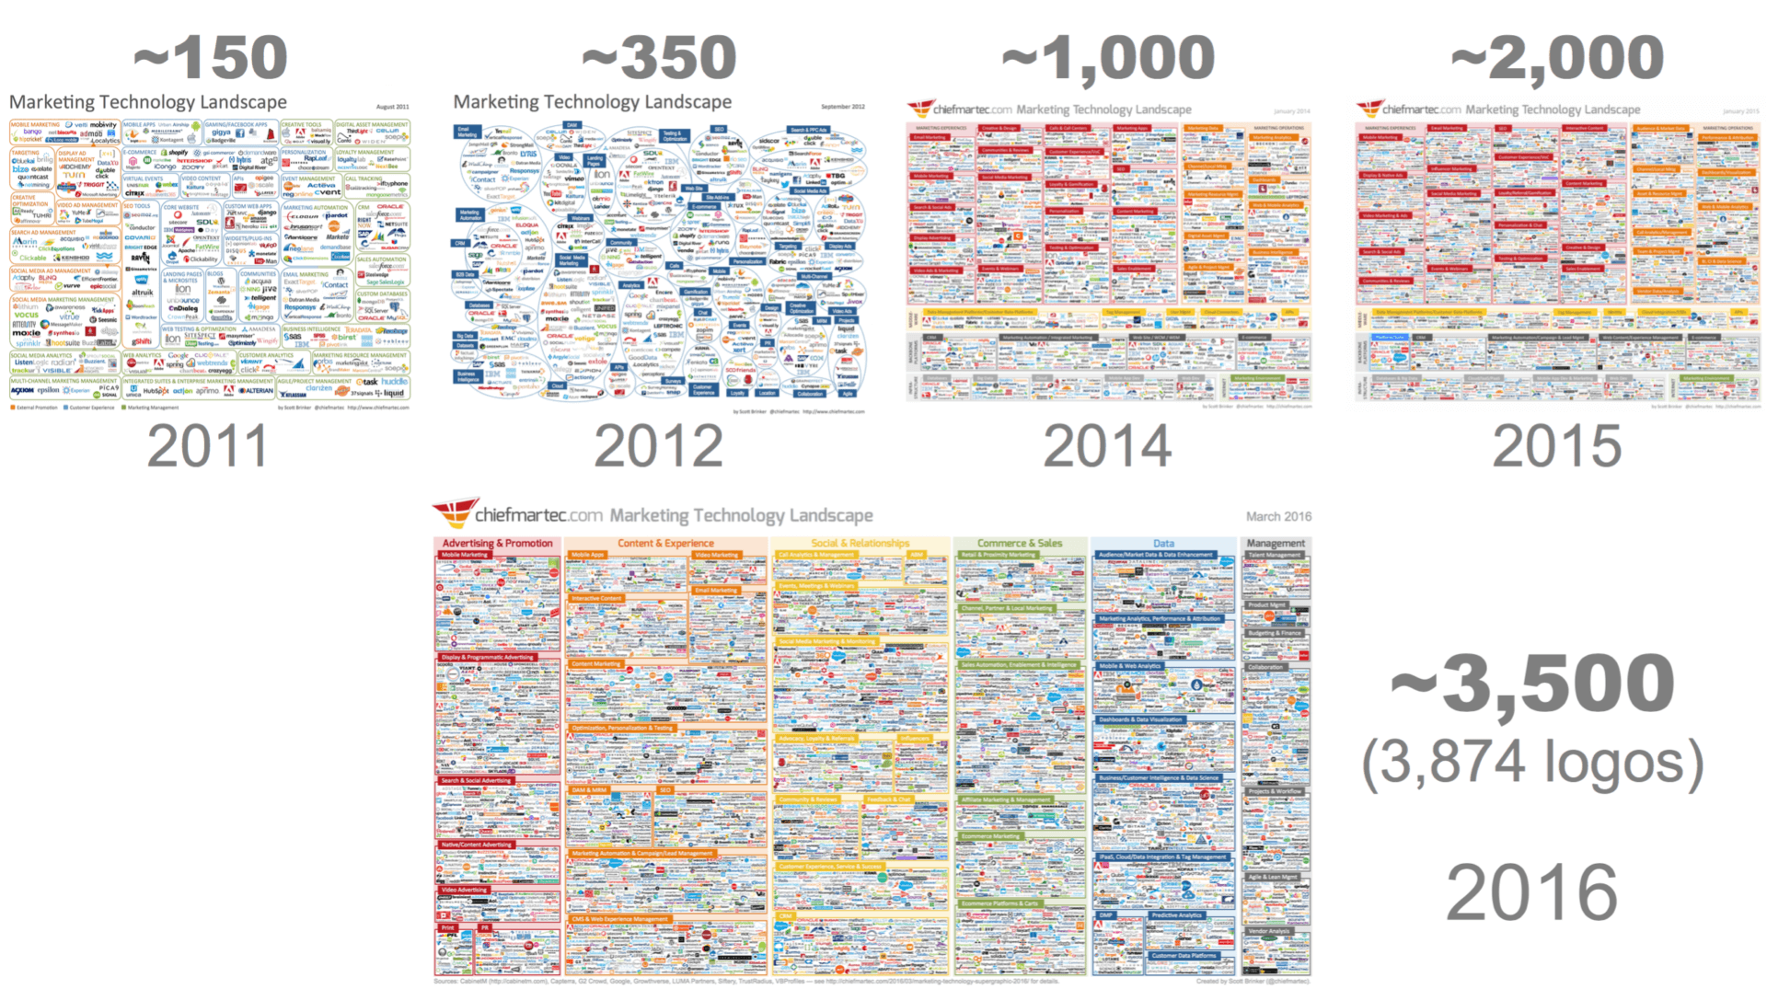
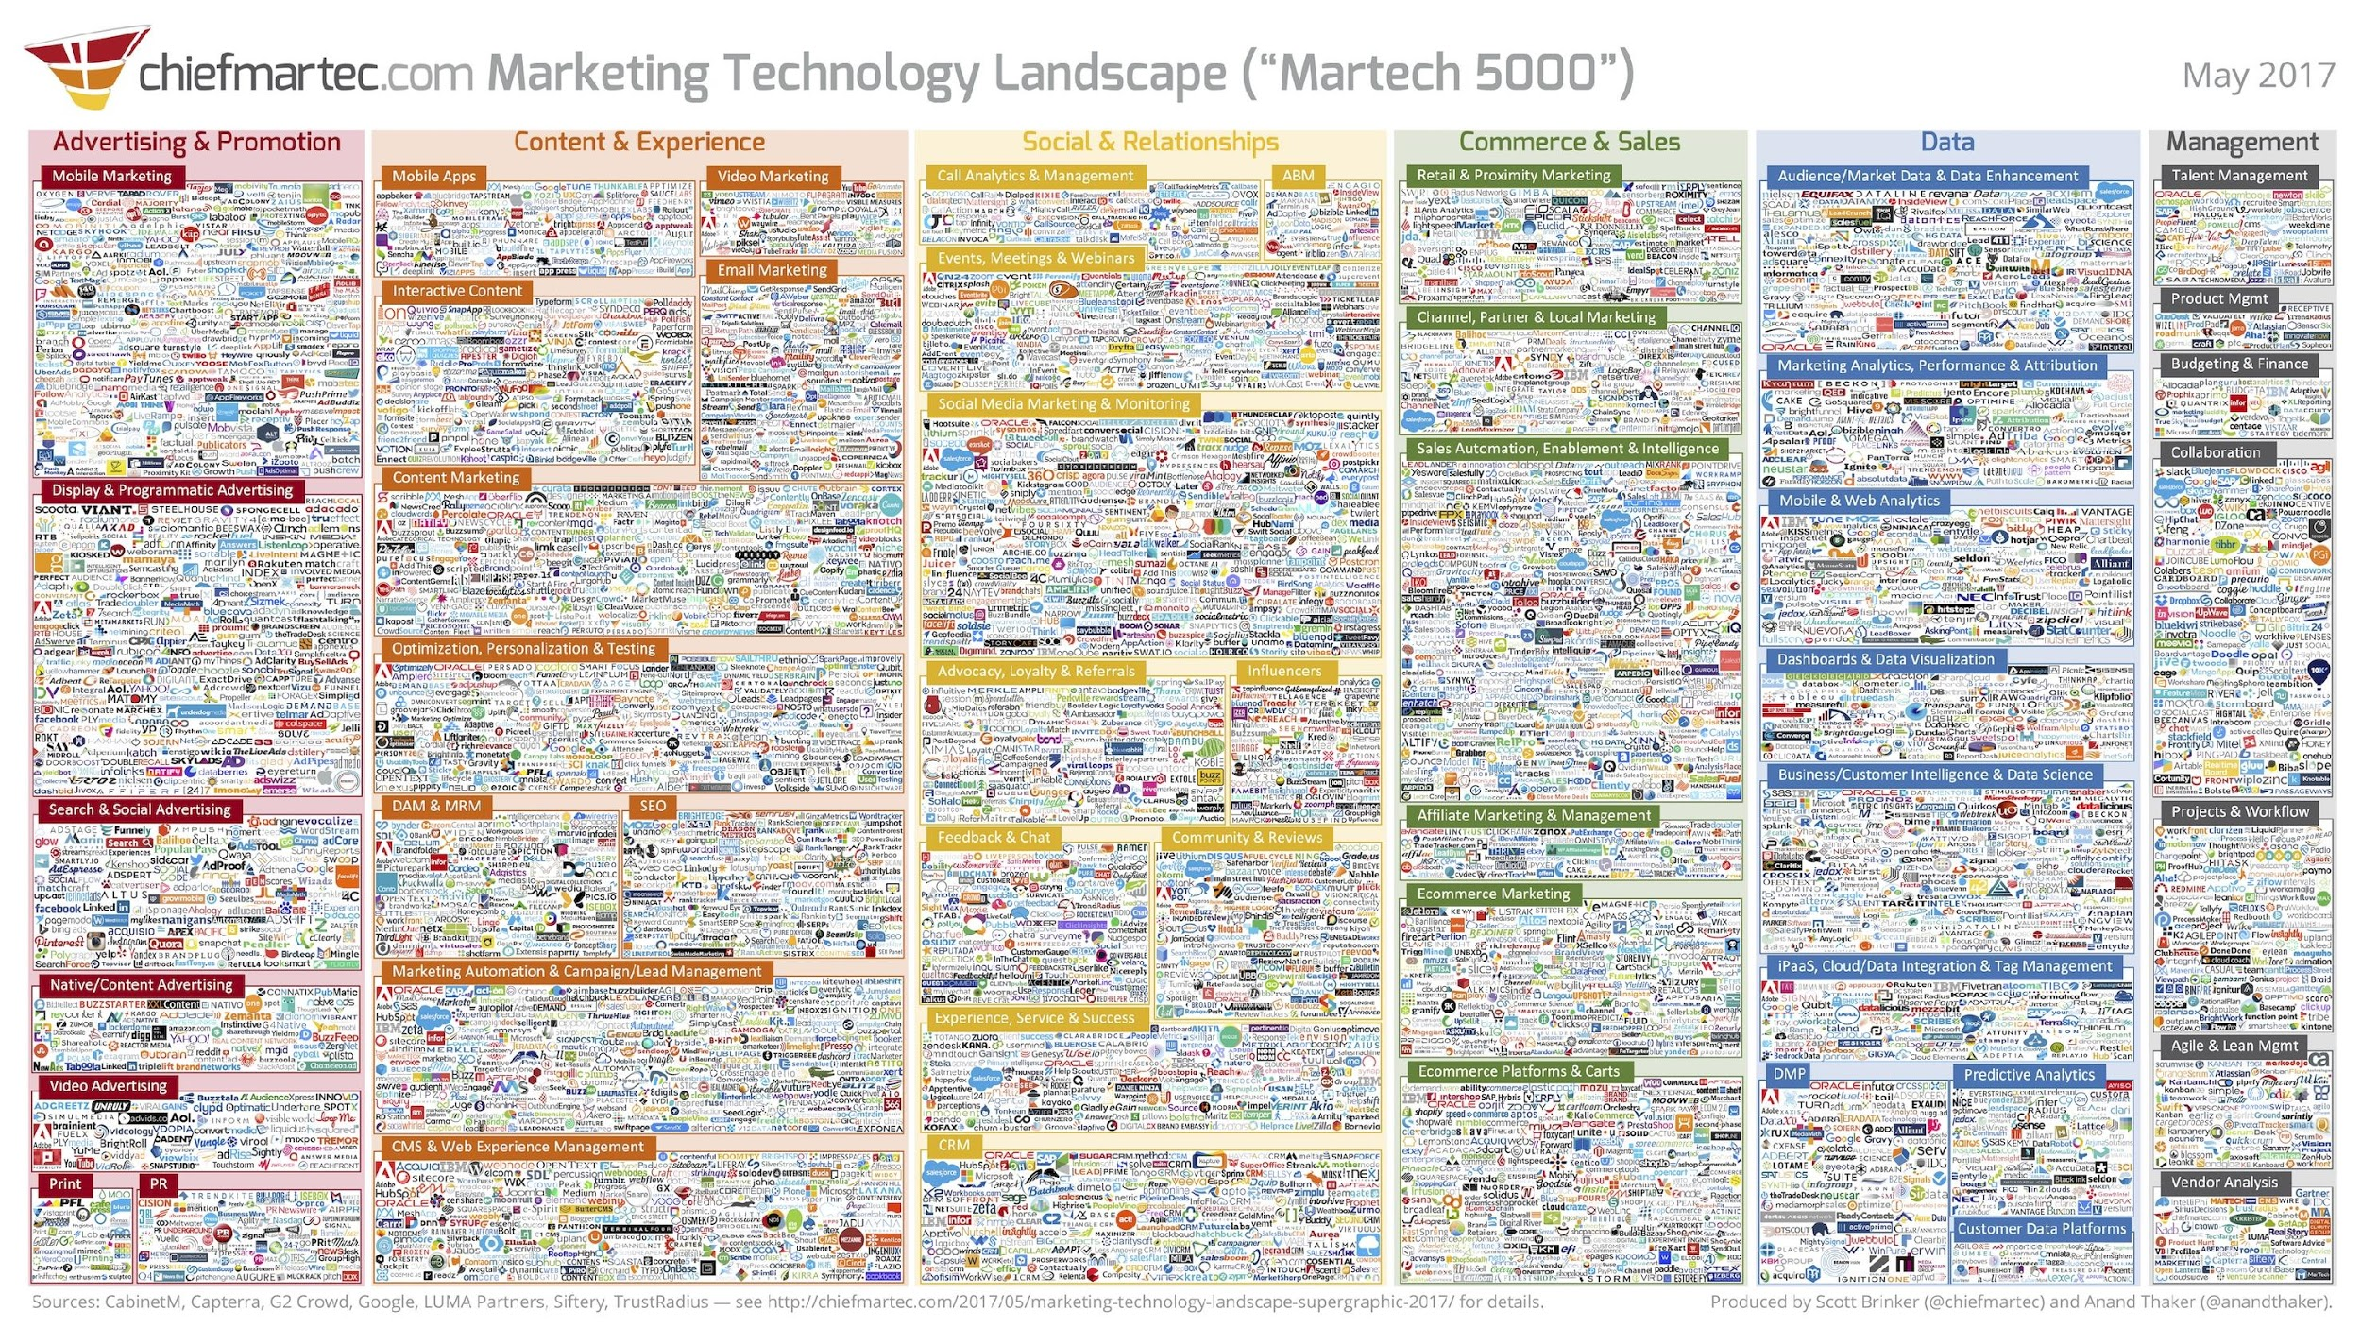
PREFÁCIO
2011
2012
2014
2015
2016
2017
TDC
~150
~350
~1000
~2000
~3500
~5000
Notes:
Outra parte importante é o aumento da quantidade e complexidade dos ads.
Essa figura mostra o crescimento explosivo do número de empresas de adtech nos últimos anos.

Slide 9
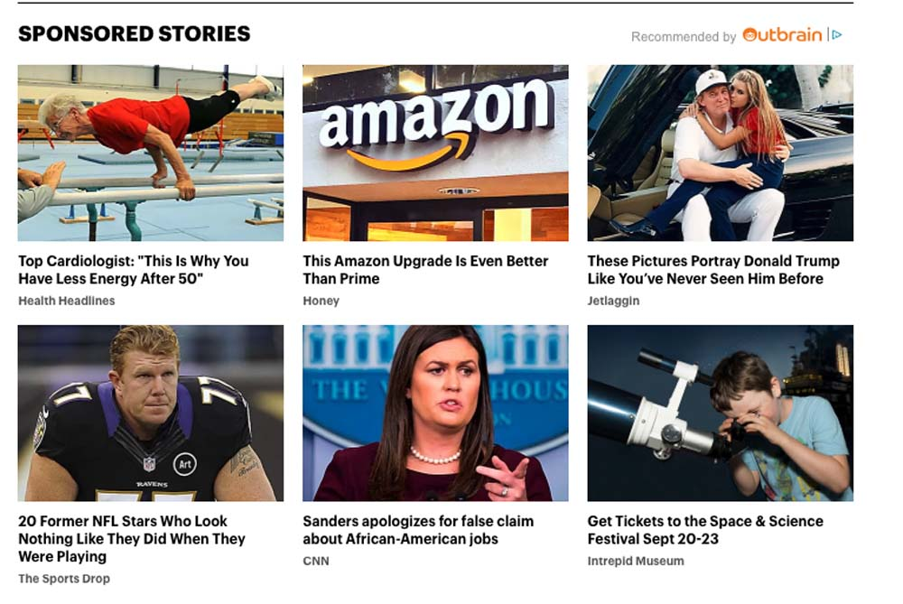
PREFÁCIO
TDC
Notes:
Nisso entram também os famigerados clickbaits, mas vou falar mais disso lá pro final da apresentação.

Slide 10
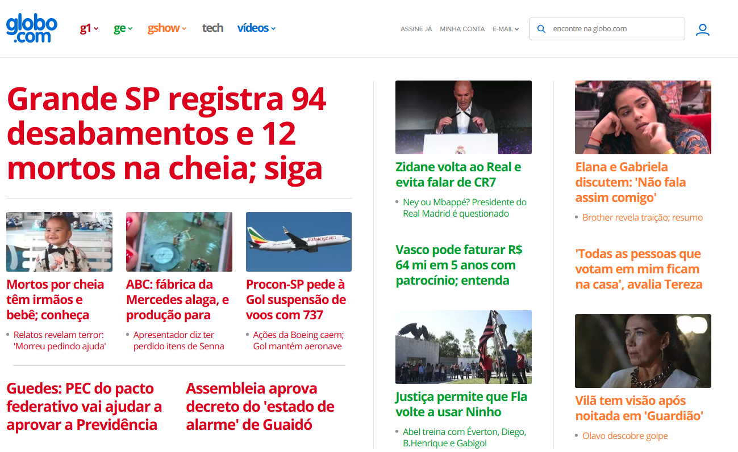
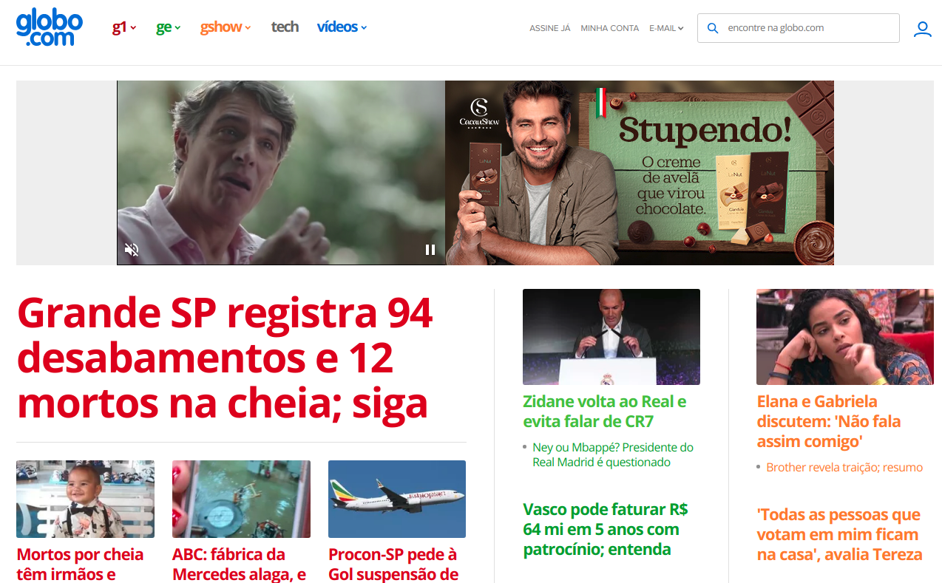
PREFÁCIO
TDC
1.7MB
>>>>>>
4.7MB
Notes:
Então por exemplo se você abrir o site da Globo com adblock, ela tem 1.7MB. Se abrir sem adblock, ela tem 4.7MB.

Slide 11

PREFÁCIO
TDC
Notes:
Tudo isso geralmente tá fora no controle de nós meros mortais, desenvolvedores.
Mas nem tudo está perdido: em geral existe também muito espaço para melhorar as coisas do nosso lado.

Slide 12
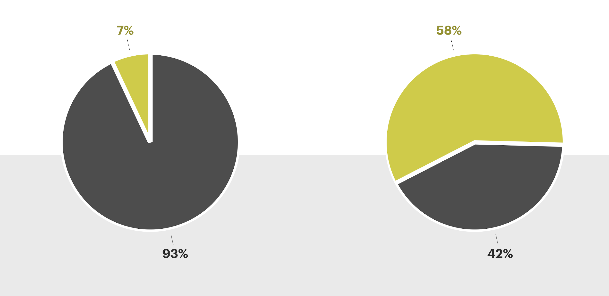
PREFÁCIO
TDC
2011
2015
USA FONTES CUSTOMIZÁVEIS
NÃO USA FONTES CUSTOMIZÁVEIS
Referência: Akami blog
Notes:
Por exemplo, de um tempo pra cá aumentou muito o número de sites que usam fontes customizadas.
Essas fontes tem os benefícios que os designers podem citar melhor, e claro que eu não vou falar pra você simplesmente nunca usar fontes customizadas.
Mas você pode otimizar as fontes e reduzir o tamanho sem perder qualidade, ou talvez reavaliar se você pode reduzir a quantidade de fontes custom que usa.

Slide 13
PREFÁCIO
TDC
GLOBO.COM
DIÁRIO DE PERNAMBUCO
Notes:
Outro exemplo é a quantidade e o tamanho dos Javascripts que a gente usa.
Será que você precisa mesmo de 47 arquivos javascript pra ler uma matéria de jornal?

Slide 14
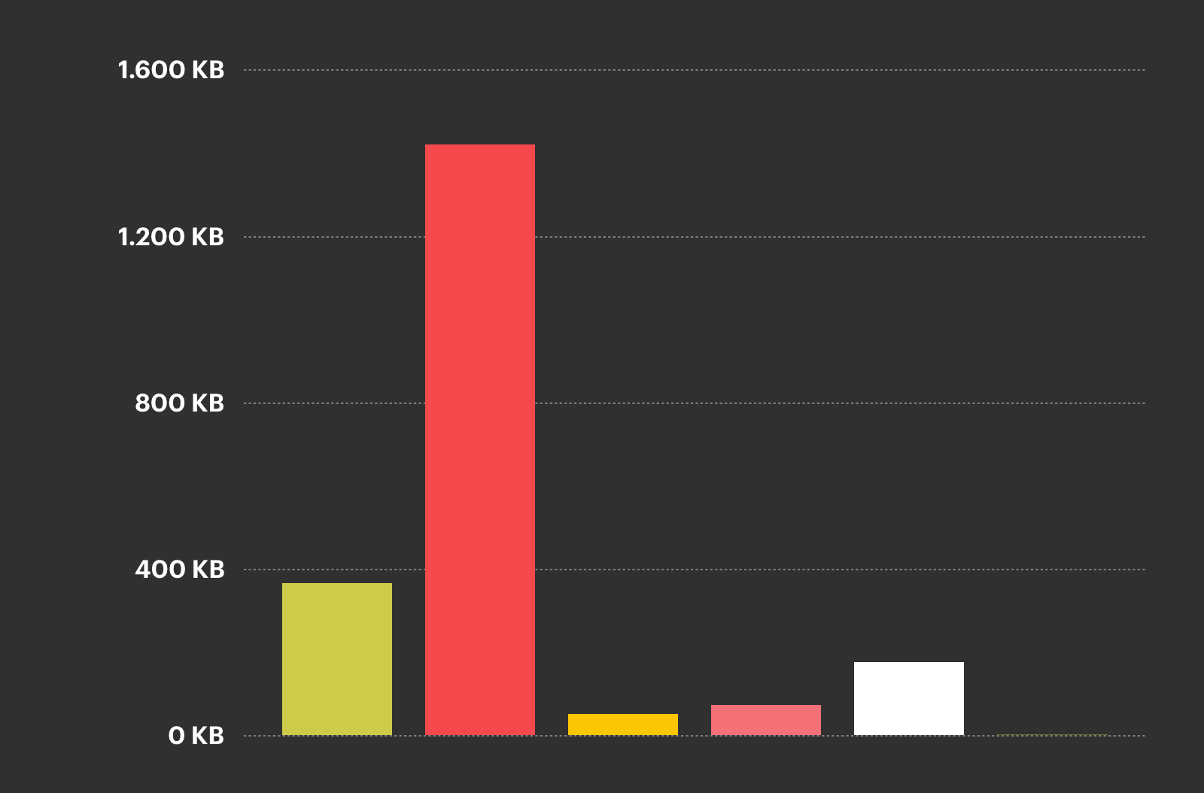
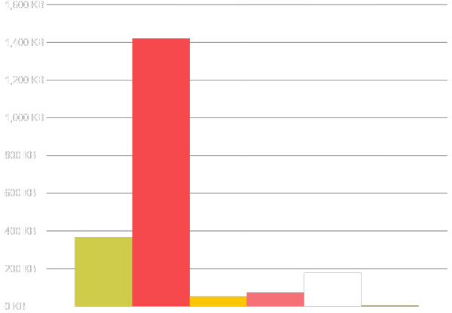
PREFÁCIO
TDC
SCRIPTS
IMAGENS
HTML
STYLESHEETS
VIDEOS
OUTROS
Referência: Akami blog
Notes:
Mas o bicho pega mesmo geralmente nas imagens. Imagens representam hoje, em média, ⅔ do tamanho das páginas.

Slide 15
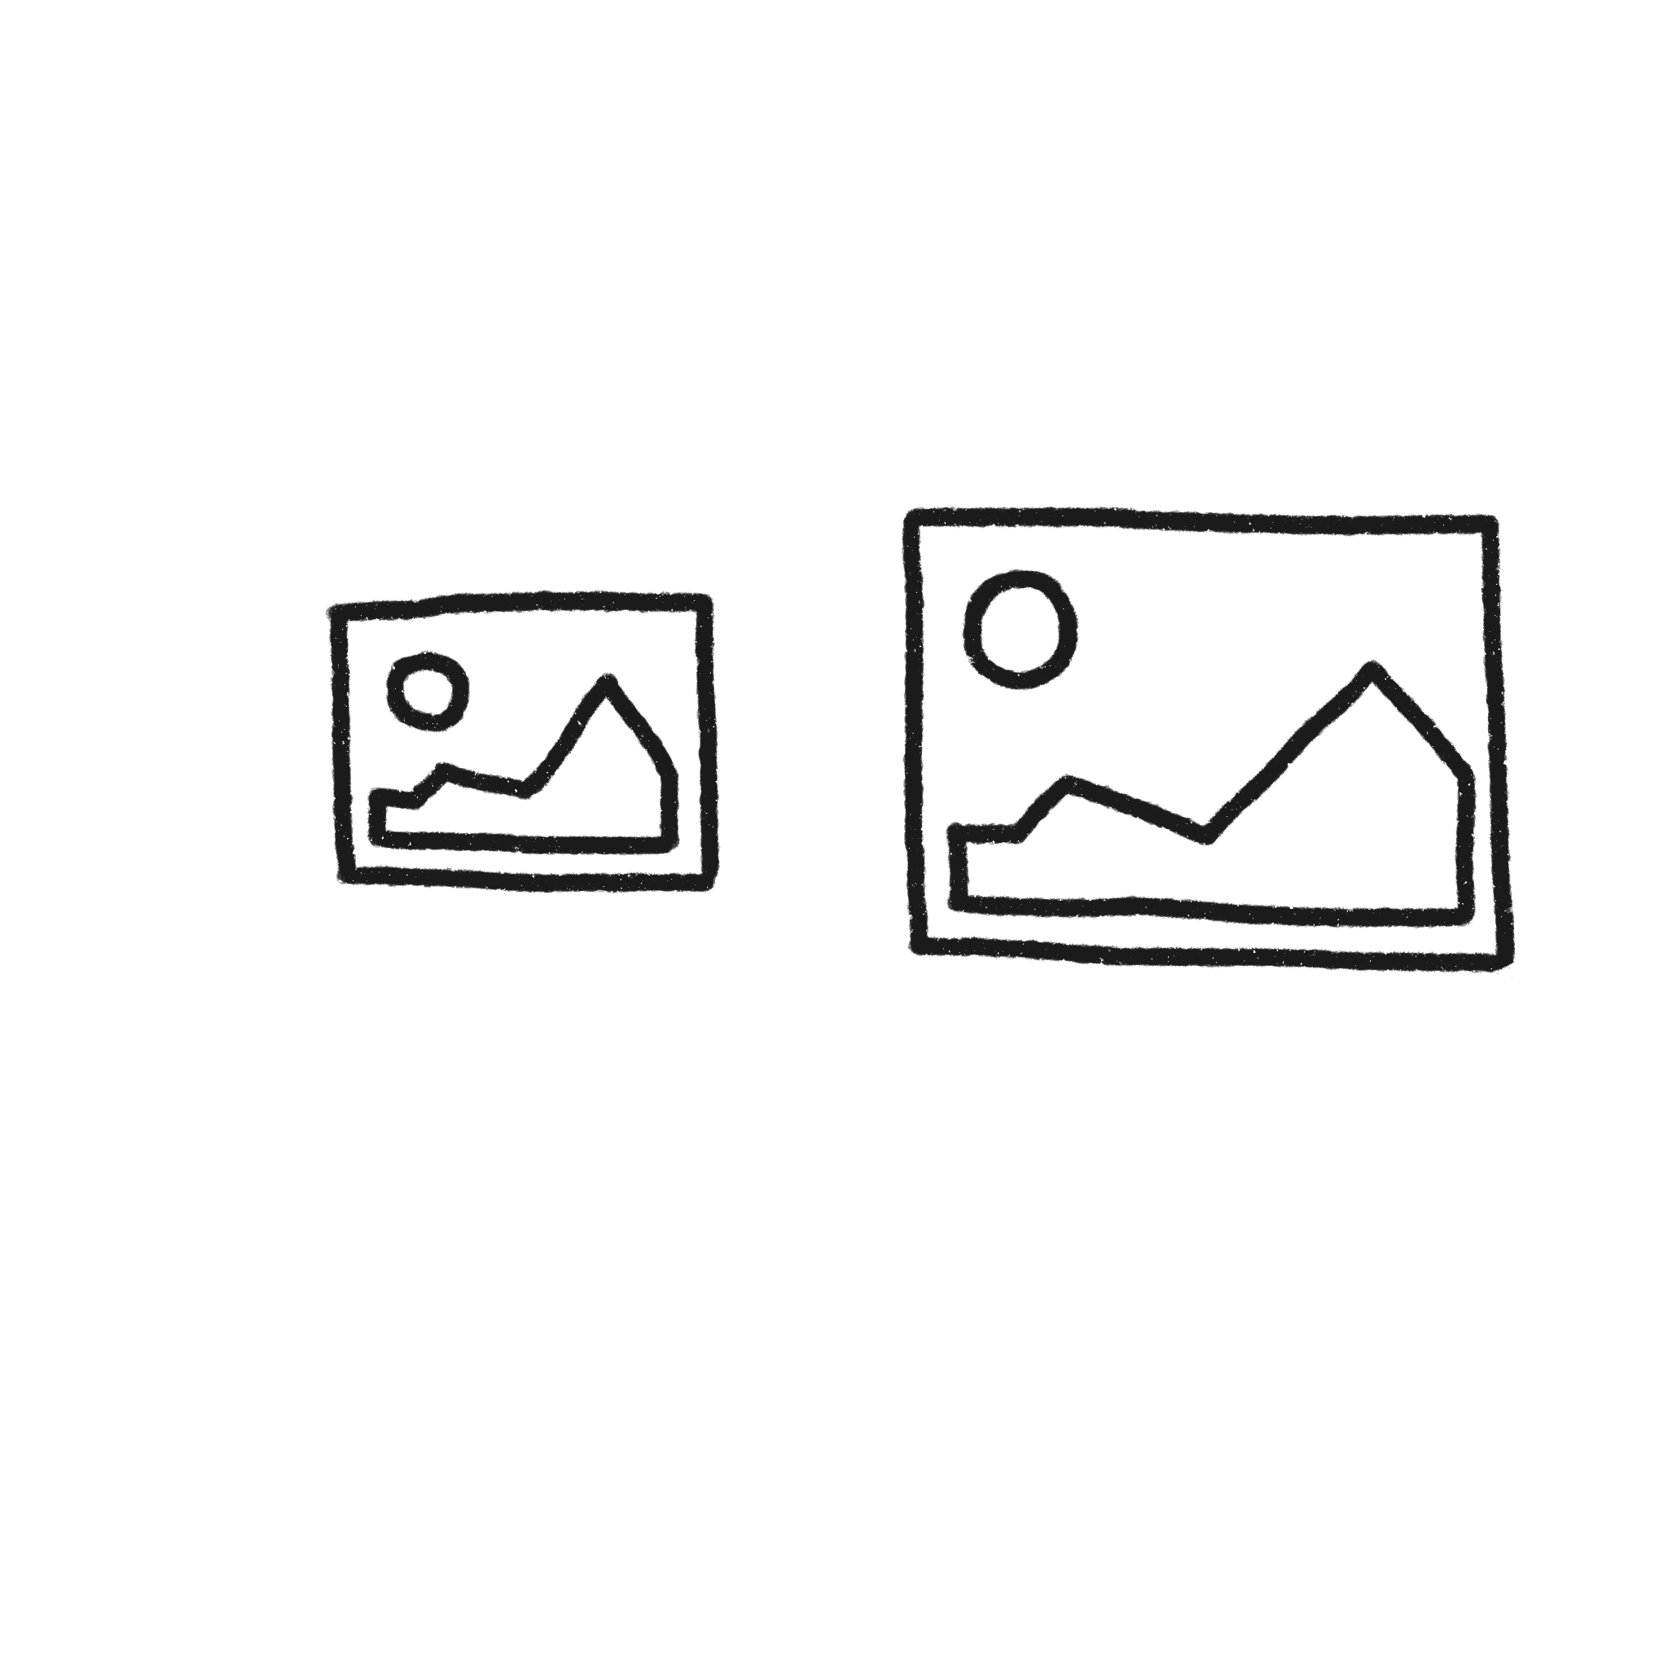
PREFÁCIO
TDC
>>>>>>
>>>>>>
>>>>>>
577 KB
1421 KB
2011
2015
Referência: Akami blog
Notes:
Além das imagens representarem a maior parte do tamanho total das páginas hoje,
elas também aumentaram e continuam aumentando em tamanho.

Slide 16
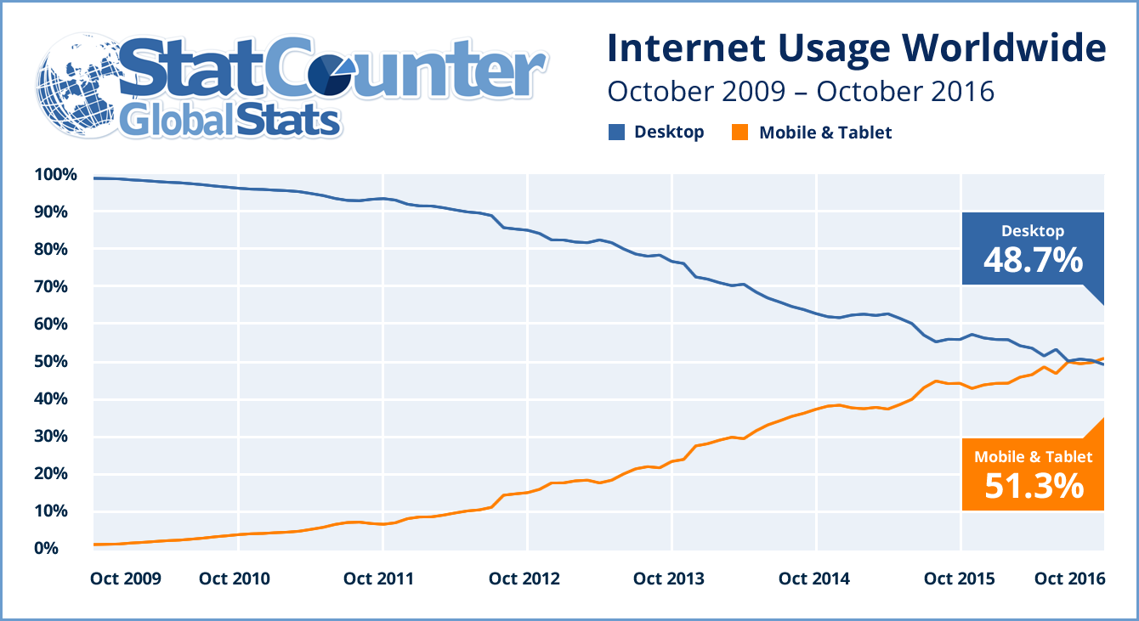
PREFÁCIO
TDC
Referência: Stat Counter
Notes:
E isso tem tudo a ver com o crescimento do mobile.
Esse gráfico aí mostra que recentemente, em 2016, o mundo usou em média mais celulares/tablets do que desktops pra acessar a internet.
É meio contra-intuitivo, mas o aumento dos acessos web via mobile é um dos catalisadores desse aumento do tamanho das imagens.

Slide 17
PREFÁCIO
TDC
Referência: Stat Counter
Notes:
Como assim o aumento de acessos por celular e tablet resultam em imagens maiores? Não devia ser o contrário, já que as telas são menores que as de computador?

Slide 18
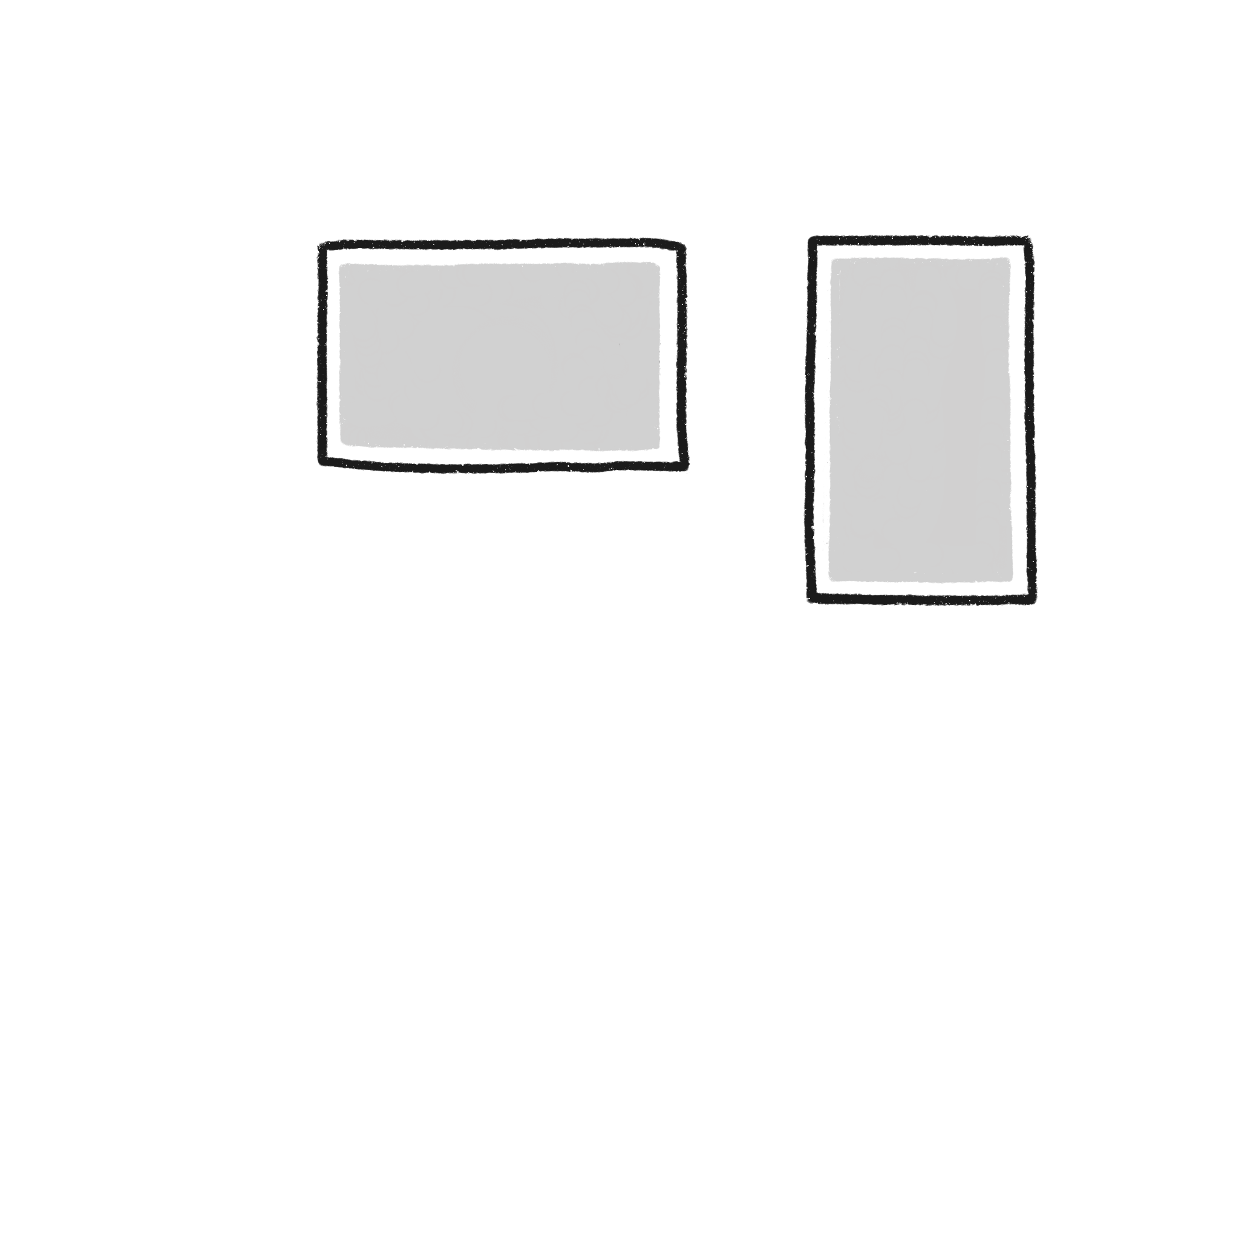
PREFÁCIO
441
TDC
PIXELS PER INCH
105
PIXELS PER INCH
1920 x 1080
1080 x 1920
“retina"
Referência: DPI Love
Notes:
Pra entender isso primeiro a gente tem que falar sobre PPI, points per inch, ou pontos por polegada.
PPI é a quantidade de pixels por polegada quadrada de um display.
Então por exemplo o meu monitor de casa tem 21 polegadas e resolução 1080p, o que dá um PPI de 105.
O meu celular tem a mesma resolução, mas só tem 5 polegadas. O PPI dele é 441.
Caso tenha alguém sem entender direito, um dos nomes comerciais desses displays de alto PPI é Retina.

Slide 19
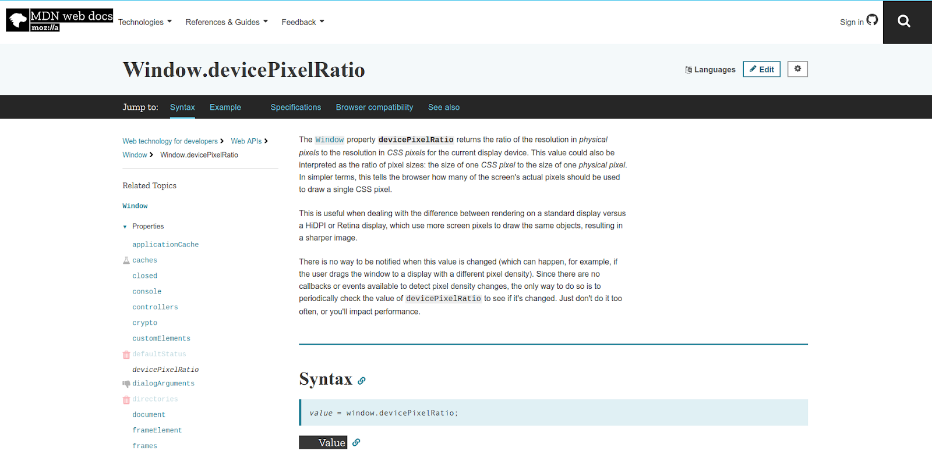
PREFÁCIO
TDC
Referência: MDN web docs
Notes:
Apesar da resolução do monitor e do celular serem as mesmas, obviamente não dá pra usar a mesma interface gráfica de um desktop no celular: não daria pra enxergar nada.
Pra facilitar o desenvolvimento de sites responsivos, foi criado o conceito de pixel ratio css, ou device pixel ratio, ou outros mil nomes parecidos.
Vou chamar isso daqui pra frente de DPR.

Slide 20
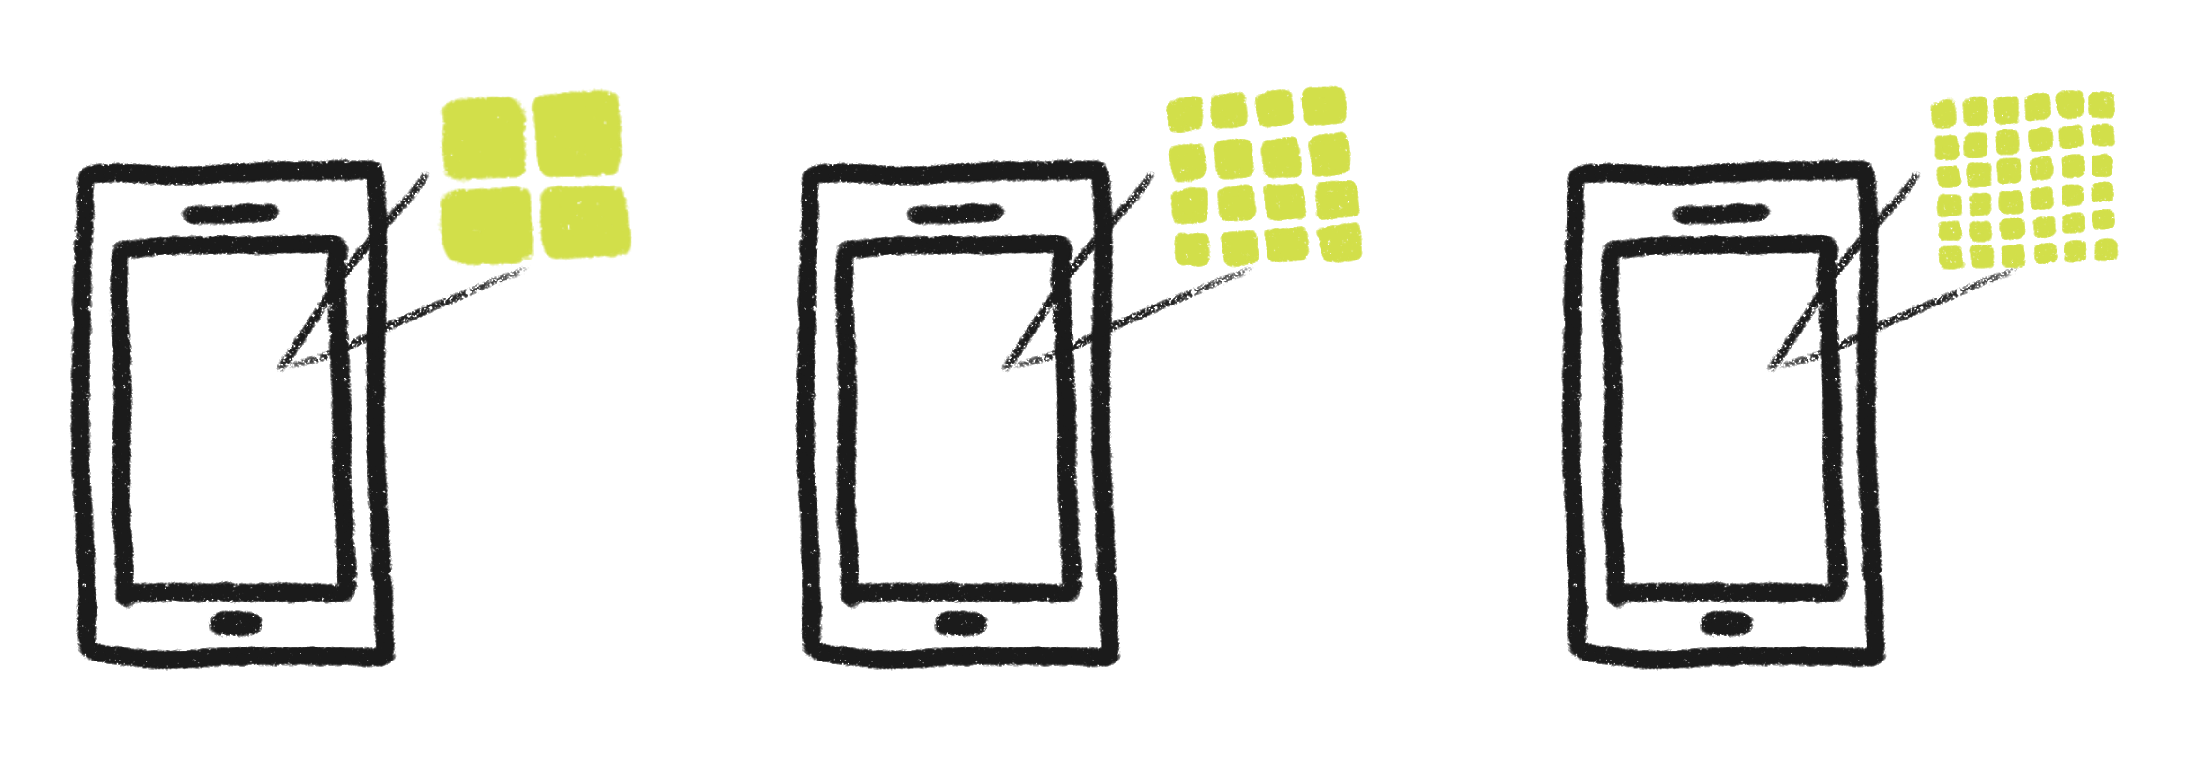
PREFÁCIO
TDC
DPI:1
DPI:2
DPI:3
Notes:
O DPR parece um conceito um pouco complicado, mas no fim das contas ele é só uma contagem de pixels.
Um DPR 1 significa que um pixel físico vai ser usado para desenhar 1 pixel do CSS.
Um DPR 2 significa que 4 pixels físicos, 2x2, vão ser usados pra desenhar 1 pixel do CSS.
E assim em diante.

Slide 21
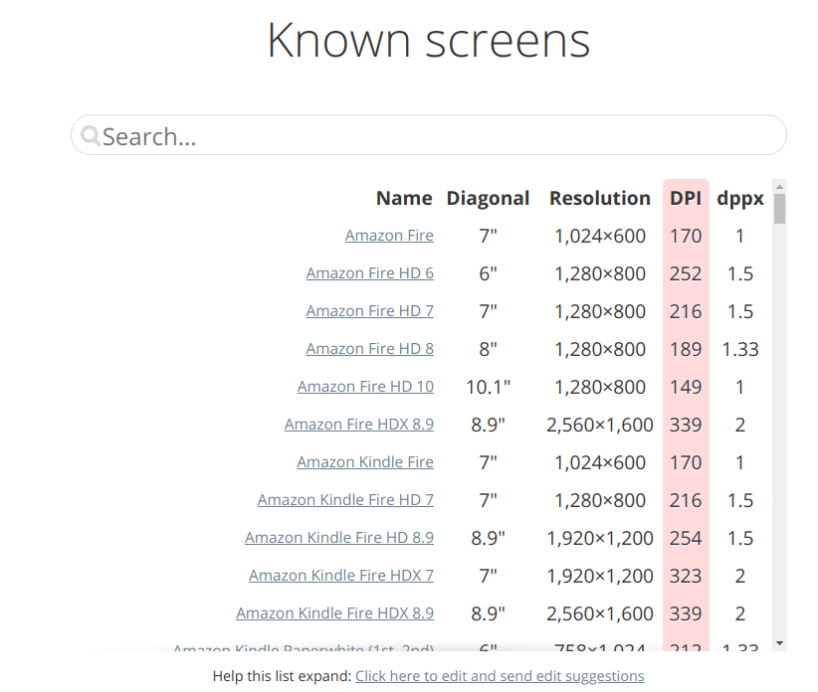
PREFÁCIO
TDC
DPR
Referência: DPI Love
Notes:
O PPI dá pra ser calculado bem fácil, mas o DPR não.
Até onde sei ele é um valor basicamente arbitrário definido pelo fabricante do display.
Isso faz certo sentido porque o valor "ideal" de DPR depende também do uso que se faz do display:
um celular, que você usa enxergando de perto, vai precisar de um DPR diferente de uma TV, que você assiste de longe, mesmo que o PPI dos dois seja igual.

Slide 22
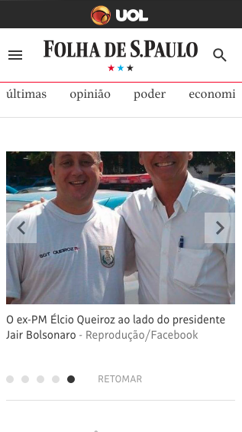
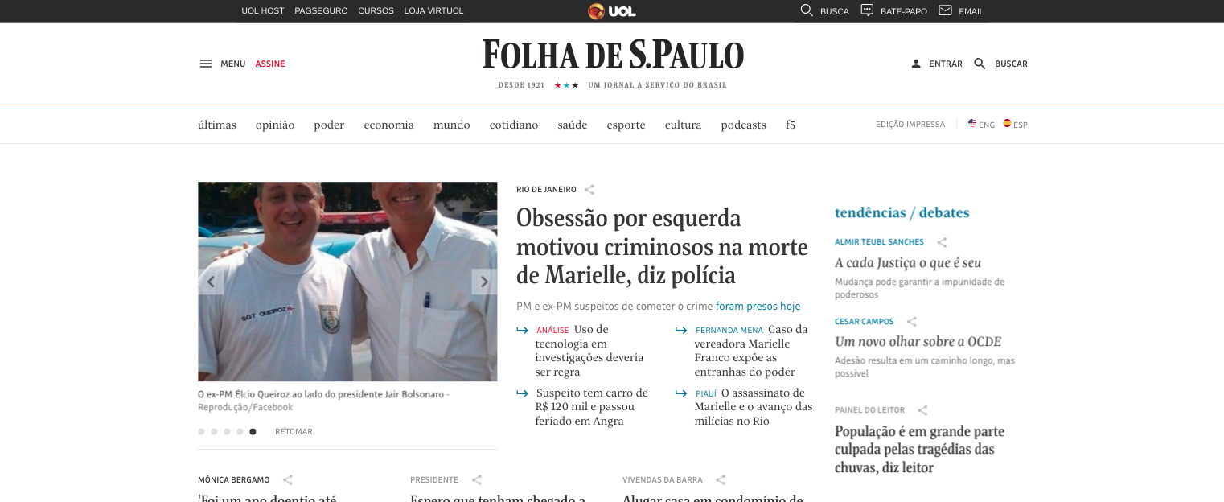
PREFÁCIO
TDC
320 x 568 DPR=2
1920 x 1080 DPR=1
Referência: DPI Love
Notes:
Fechando parêntese sobre essa questão da densidade de pixels.
Vamos olhar um caso mais concreto:
Do lado esquerdo, abri o site da Folha num dispositivo 1920x1080 com DPR 1.
Do lado direito, abri o site num dispositivo 640 x 1136 pixels com DPR 2. O Chrome mostra a resolução desse dispositivo como 320x568 justamente porque essa é a resolução final do CSS.
Usando como exemplo essa imagem que aparece nos dois: ela precisa ser muito maior no celular, que tem uma densidade de pixels maior, do que no desktop.

Slide 23
TAG MILAGROSA
TDC
Tag HTML milagrosa que faz seu site perder até 48% do tamanho
Notes:
Aí que entra a tag que queremos falar, o sourceset.

Slide 24
TAG MILAGROSA
TDC
<img srcset="https://www.meucdn.com/imagem_pequena.jpg 1x,
https://www.meucdn.com/imagem_grande.jpg 2x"
src="https://www.meucdn.com/imagem_pequena.jpg"/>
Notes:
O sourceset ajuda a gente a fazer exatamente isso: mandar imagens diferentes para clientes diferentes.
A forma mais fácil de usar o srcset é através do DPR que explicamos.
Então nesse exemplo mandamos a imagem pequena pra clientes que tem display com DPR 1, e a grande pra clientes com DPR 2.
Caso o cliente não informe o DPR do display, o browser usa o que tem no src como fallback, no caso a imagem pequena.

Slide 25
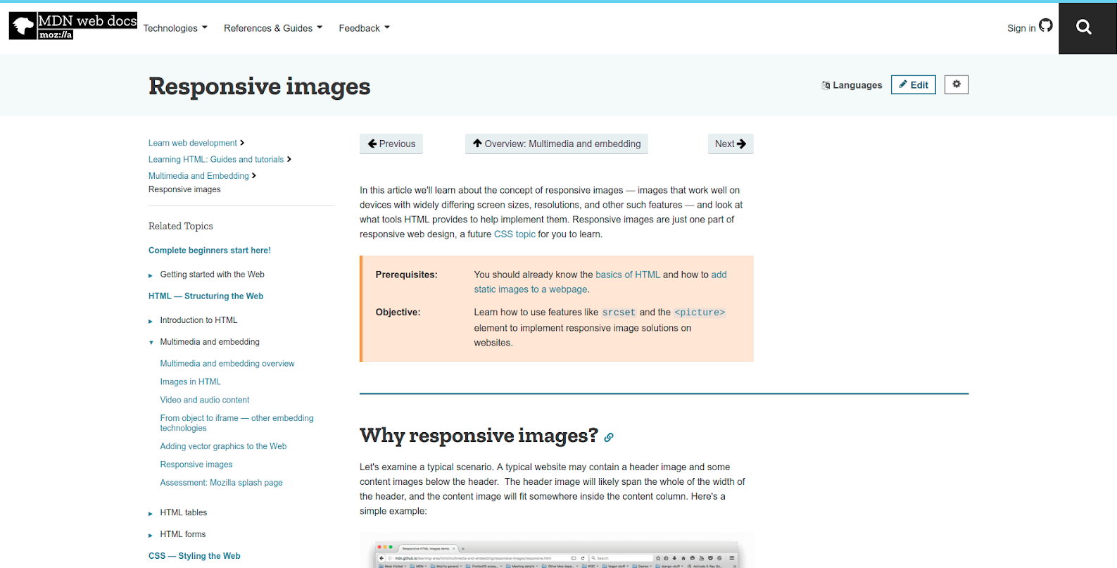
TAG MILAGROSA
TDC
Referência: MDN web docs
Notes:
Tem algumas outras maneiras mais complexas de usar o srcset.
Essa página do MDN é um artigo imenso e muito completo sobre srcset e imagens responsivas em geral, e é um ótimo material pra entender mais sobre esse problema.

Slide 26
HISTORINHA
TDC
Historinha
Notes:
Agora vou contar uma historinha pra contextualizar um pouco os conceitos que falei.

Slide 27
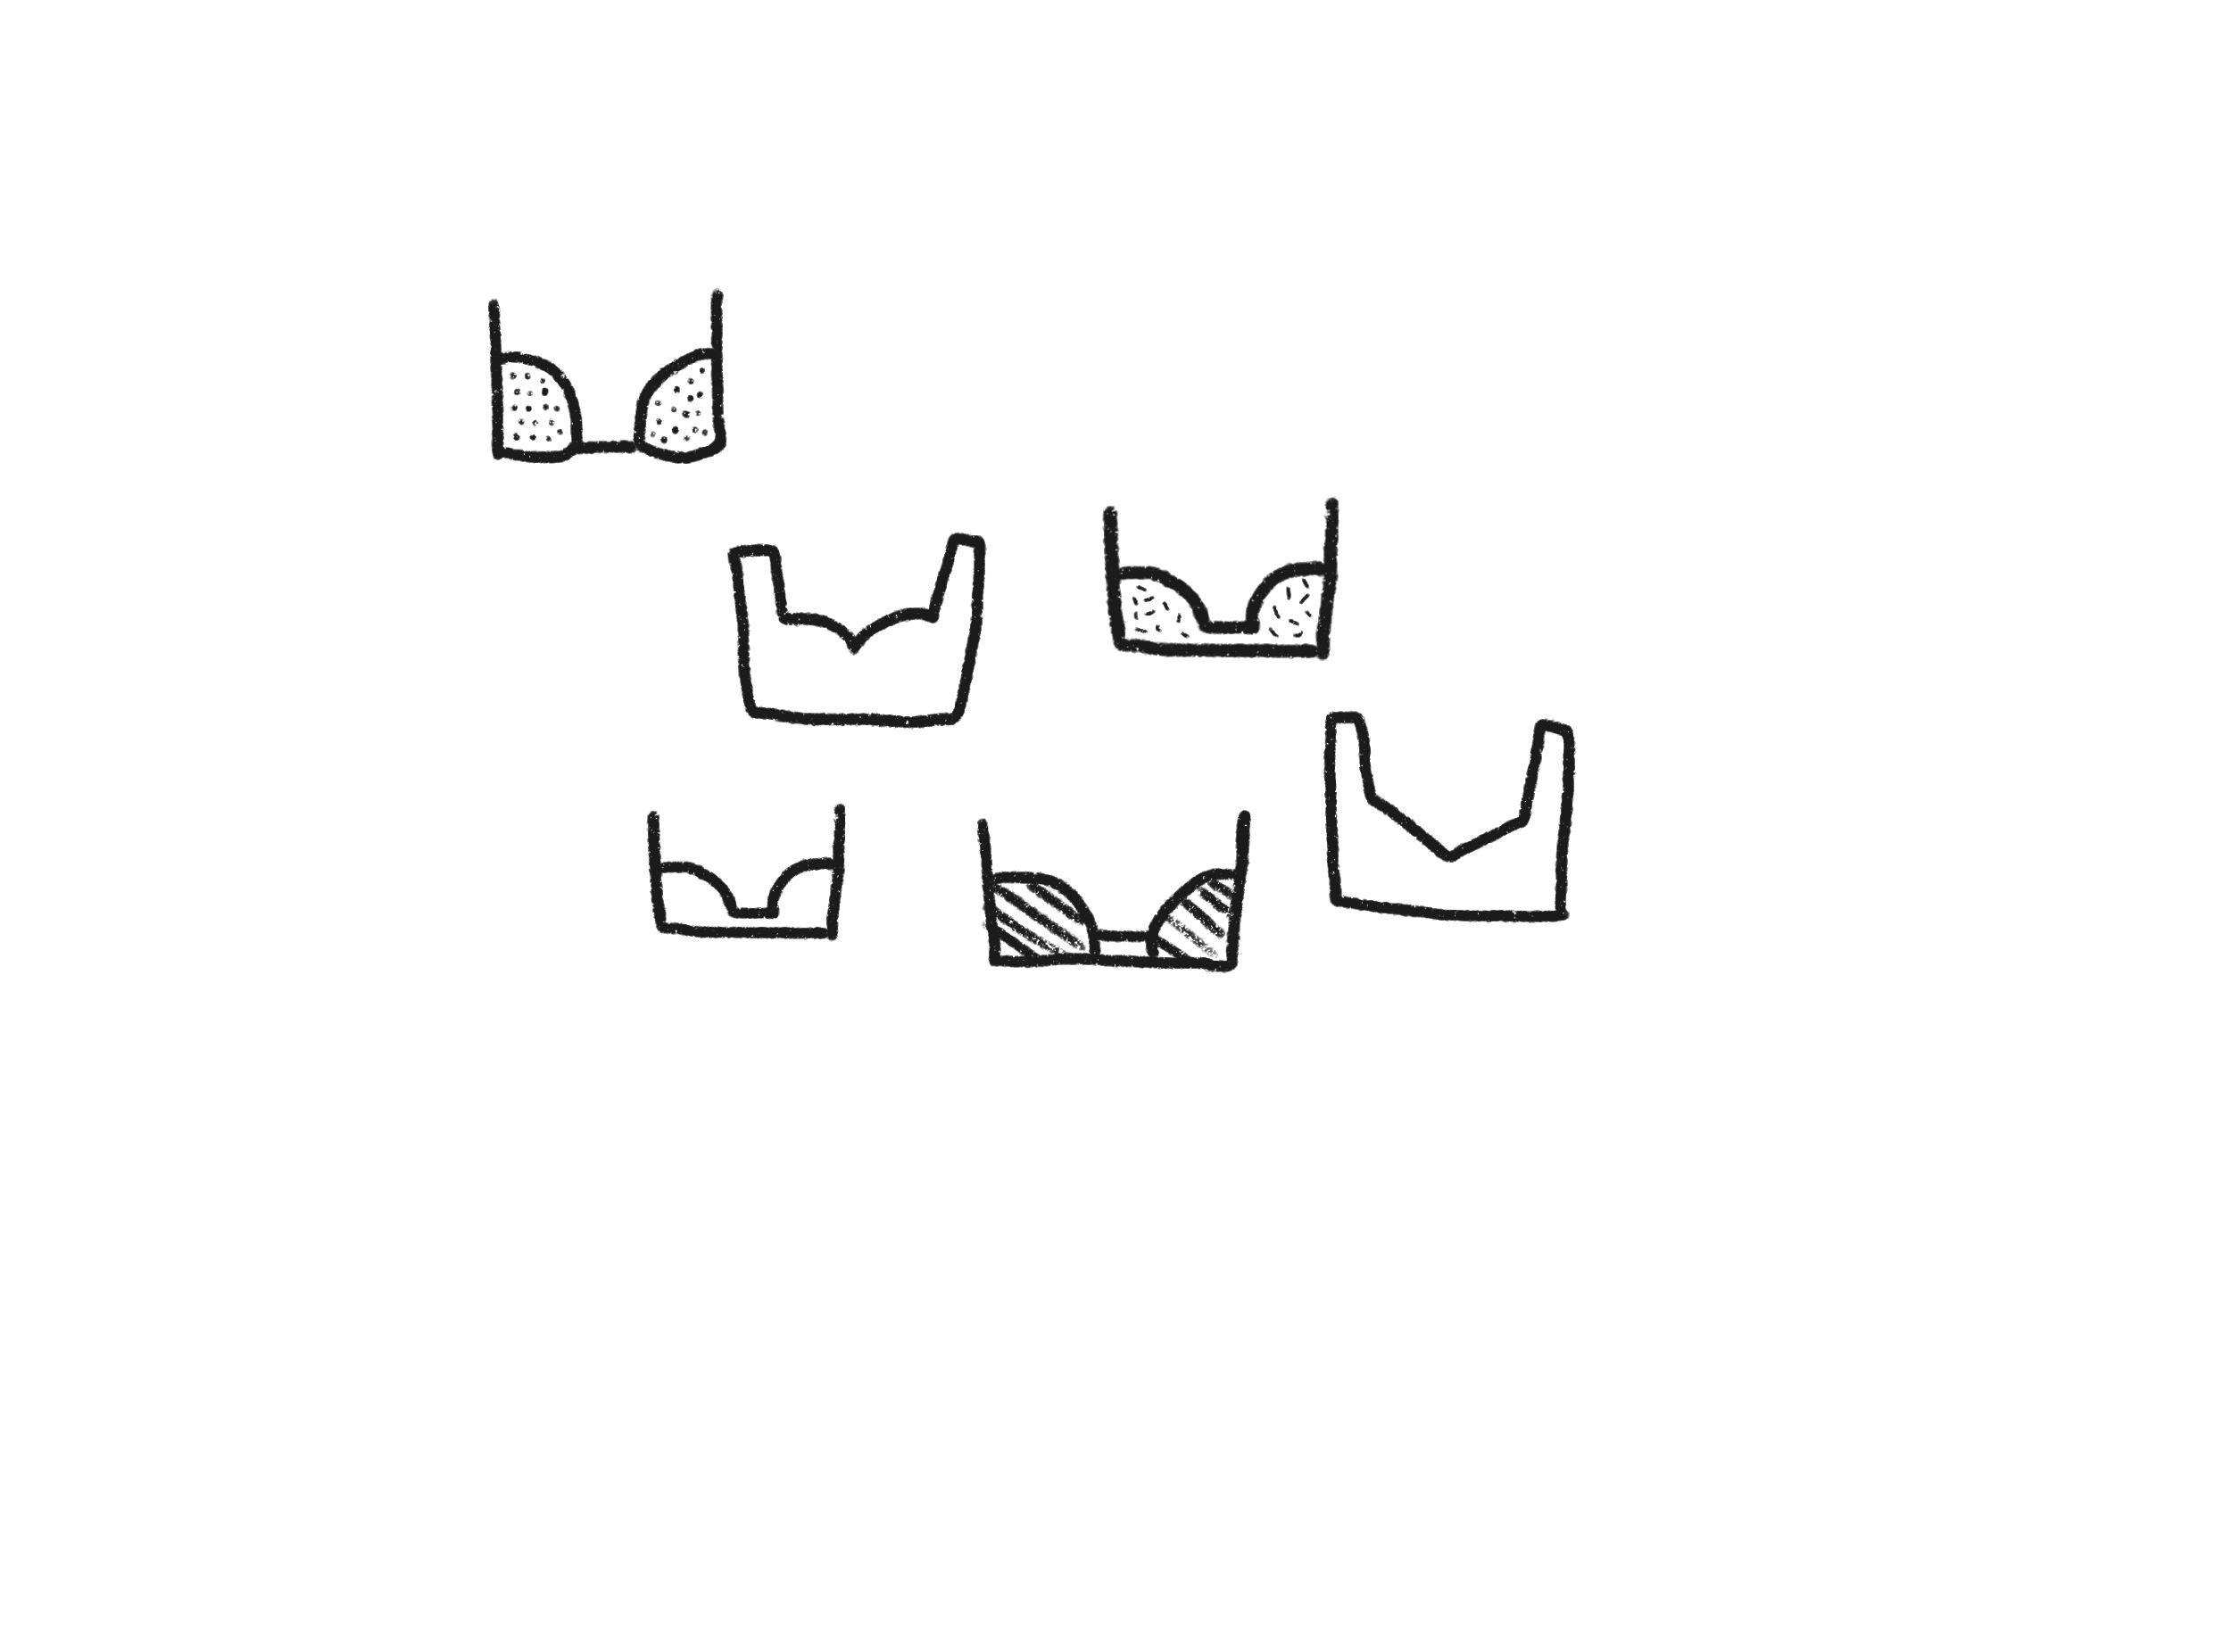
HISTORINHA
Sutiãs &
Companhia
TDC
Ecommerce de calcinhas e sutiãs
Monolito Ruby on Rails
Notes:
Tempos atrás trabalhei num projeto que vamos chamar de "Sutiãs e Cia".
Esse projeto era um ecommerce de sutiãs e calcinhas.
Era um monolito Rails que começou no Rails 3, acho, lá por 2011.

Slide 28

HISTORINHA
Sutiãs &
Companhia
TDC
Ecommerce de calcinhas e sutiãs
Monolito Ruby on Rails
Notes:
Era um ecommerce, então as páginas tinham muitas imagens. E elas eram grandes!
Eu não posso mais mostrar as imagens do site já que não trabalho mais lá, então coloquei a imagem desse cachorro.
Como dá pra imaginar pelo que falei até agora, esse site não usava o sourceset -- e usava sempre imagens grandes, adequadas pra displays com DPR maior.
Tem alguns motivos até bons pra isso.
Primeiro que quando o srcset foi implementado, o site já estava no ar.
Segundo que a maior parte (⅔) dos clientes eram mobile mesmo, ou seja, precisavam das imagens grandes. Então fazia sentido otimizar pra esses clientes, num primeiro momento.

Slide 29
HISTORINHA
Sutiãs &
Companhia
TDC
Notes:
Só que, claro, idealmente você deve otimizar para todos os clientes.
Pro cliente desktop, o que o browser fazia por trás dos panos era receber a imagem maior que o necessário e redimensionar pro tamanho correto.

Slide 30
HISTORINHA
Sutiãs &
Companhia
Clientes desktop (⅓ do total) recebiam páginas até 47,9% maiores do que o necessário.
TDC
47,9%
Notes:
Pro cliente desktop, o impacto de ter todas as imagens com DPI maior que o necessário era considerável.
Eles recebiam páginas até 47,9% maiores do que o necessário
Não tinha mais motivo técnico nenhum pra que isso fosse assim.

Slide 31
HISTORINHA
Sutiãs &
Companhia
TDC
1x
2x
Notes:
Basicamente o que eu fiz foi usar o srcset da maneira como mostrei alguns slides atrás, definindo uma versão 1x e outra 2x da imagem.
O browser se encarrega de escolher qual a versão certa conforme o display.

Slide 32
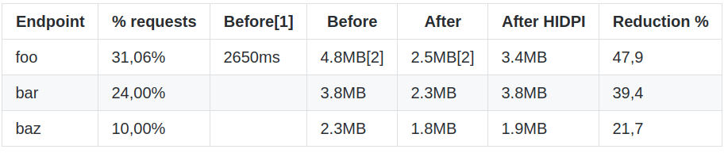
HISTORINHA
Sutiãs &
Companhia
TDC
Notes:
Essa tabela aí mostra alguns endpoints importantes do site e o tamanho total da página antes e depois da mudança para clientes desktop, ou seja, com DPR 1.
O que interessa aqui são as colunas Before e After.
Notem que o primeiro endpoint, foo, que tem 31% do total de requisições do site, passou de 4.8MB para 2.5MB, ou seja, teve uma redução de quase 50% no tamanho.

Slide 33

HISTORINHA
TDC
Notes:
Pô, mas só isso?
Sim. Apesar de ser uma coisa muito simples, e de ter sido especificado faz uns 6 anos[1] e implementado faz pelo menos 5 anos no Webkit[2], muitos sites ainda não usam o srcset.
[1](https://www.w3.org/TR/2013/WD-html-srcset-20130228/)
[2](https://www.smashingmagazine.com/2013/08/webkit-implements-srcset-and-why-its-a-good-thing/)

Slide 34
REFLEXÃO
TDC
Reflexão
Notes:
O que eu mostrei aqui é bem simples e talvez todo mundo já saiba, então como me pediram pra falar por 25 minutos pra essa apresentação, vou compartilhar com vocês algumas coisas que esse assunto me fez pensar

Slide 35

REFLEXÃO
TDC
Notes:
No começo da apresentação eu falei um pouco sobre web bloat, e é sobre isso que eu queria continuar falando.

Slide 36
REFLEXÃO
TDC
Notes:
Acho que a gente pode contextualizar o web bloat num fenômeno mais amplo no software.
Praticamente todo software ficou mais "pesado" de alguma forma com o tempo.
Um editor de texto mais antigo como o Vim pode consumir 8MB, enquanto um Sublime da vida consome 300MB fácil (e o Atom então…)
Dá pra fazer a mesma observação pra qualquer software.

Slide 37
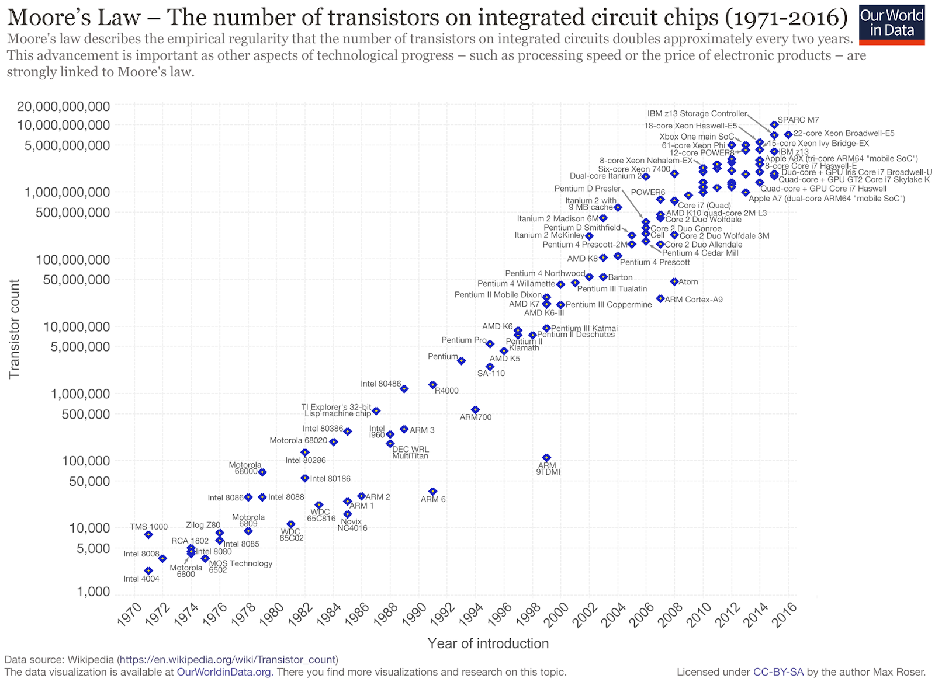
REFLEXÃO
TDC
Notes:
Esse aumento nas exigências do software em geral é OK porque está "coberto" pela Lei de Moore:
o hardware em geral melhora muito rapidamente, então não notamos piora na performance dos softwares que usamos, pelo contrário.

Slide 38
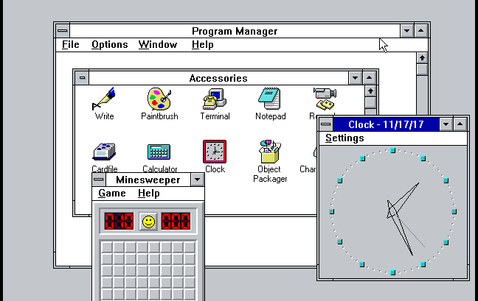
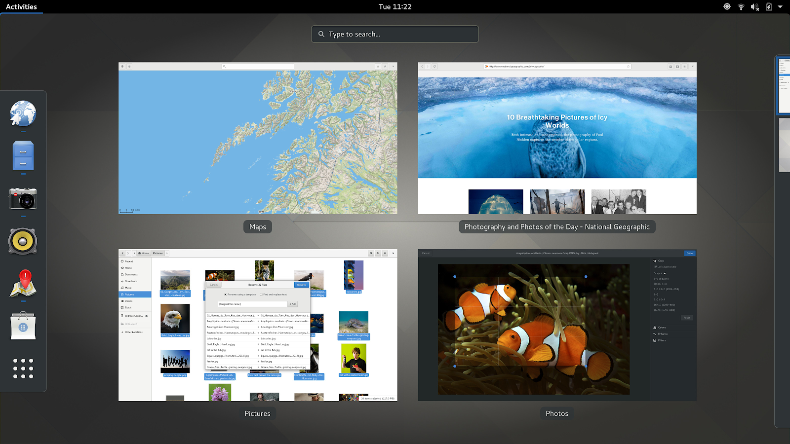
REFLEXÃO
TDC
1992
2011
Notes:
E é óbvio que parte dessa complexidade adicional se deu porque o software ficou melhor mesmo: mais features, interface gráfica mais avançada etc.
Então nem tudo é bloat, as vezes o software só evoluiu mesmo e precisou de mais recursos.
Bloat é justamente o que não se encaixa nisso: peso em excesso que não acrescenta ao software.

Slide 39

REFLEXÃO
TDC
Notes:
De uma forma geral dá pra dizer que o software se comporta como um gás:
Um gás tende a ocupar todo o espaço em que você o coloca, e o software (a indústria como um todo) tende a ocupar todo o hardware que você der pra ele.

Slide 40
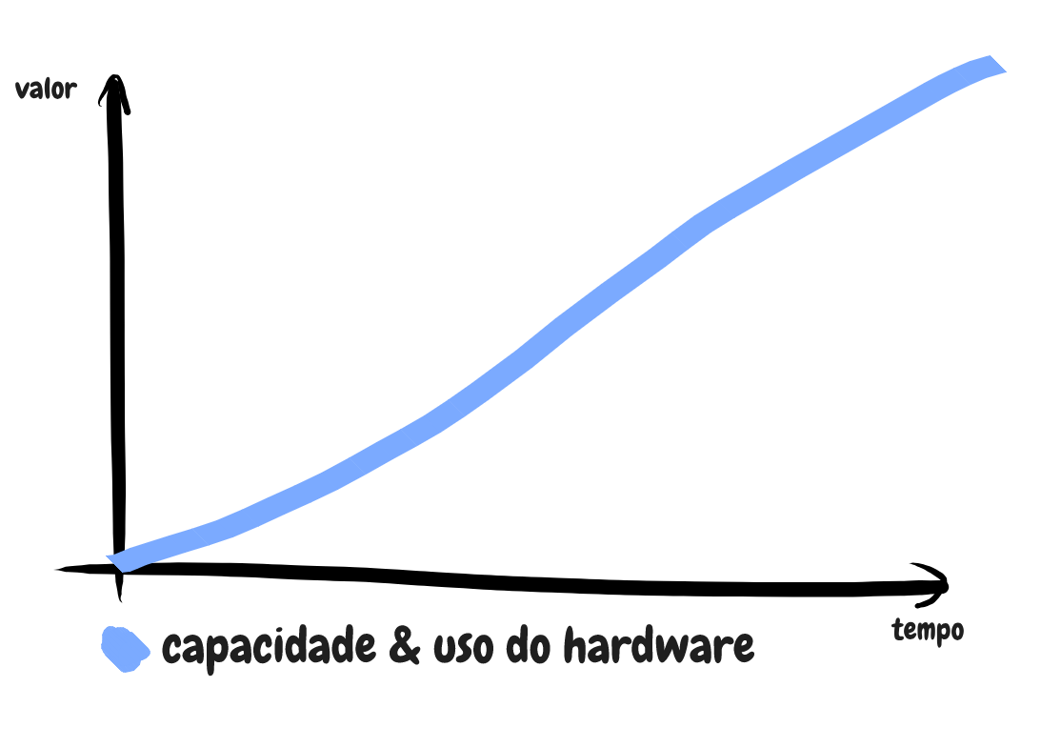
REFLEXÃO
TDC
Notes:
Seguindo vagamente a lei de Moore, o hardware melhora com o tempo.
Também no slide anterior mostrei a idéia simplificada de que o software sempre ocupa o hardware todo.
Então vamos montar esse gráfico aí e imaginar que conforme essa linha azul da capacidade do hardware sobe, o "peso" do software sobe de acordo.

Slide 41
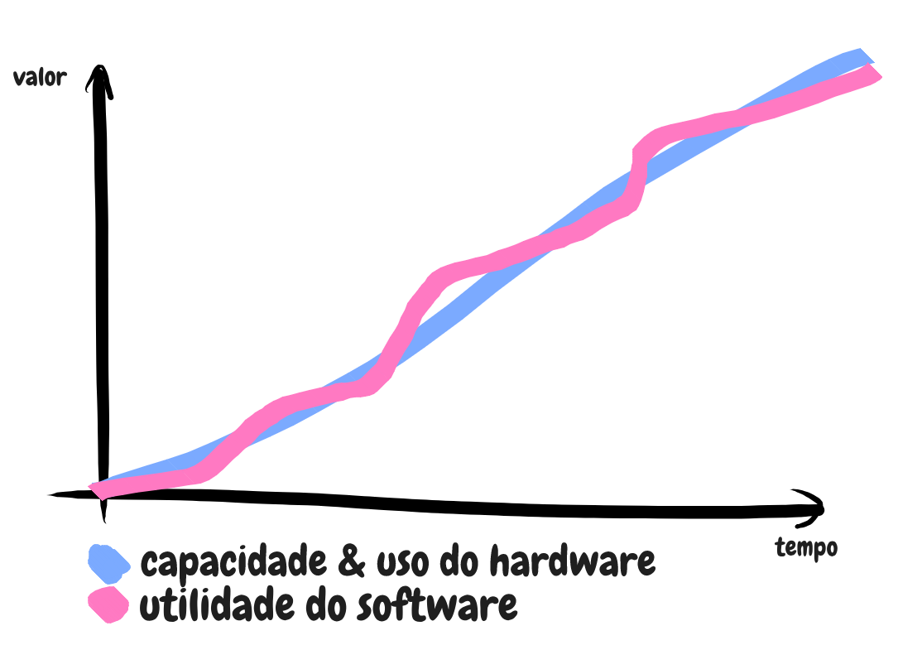
REFLEXÃO
TDC
Notes:
E eu acho que de forma geral a utilidade do software também tem aumentado muito:
Em algumas épocas mais rapidamente, em outras menos, mas de forma geral o software tem também ficado mais útil conforme o tempo,
acompanhando e fazendo bom uso da melhoria do hardware.
Dá pra pensar em vários softwares muito complexos e extremamente úteis que só se tornaram possíveis porque o hardware e outros softwares melhoraram:
desde desdobramentos de proteínas até drones e carros autônomos,
até coisas mais cotidianas como SOs melhores e com melhor usabilidade.

Slide 42
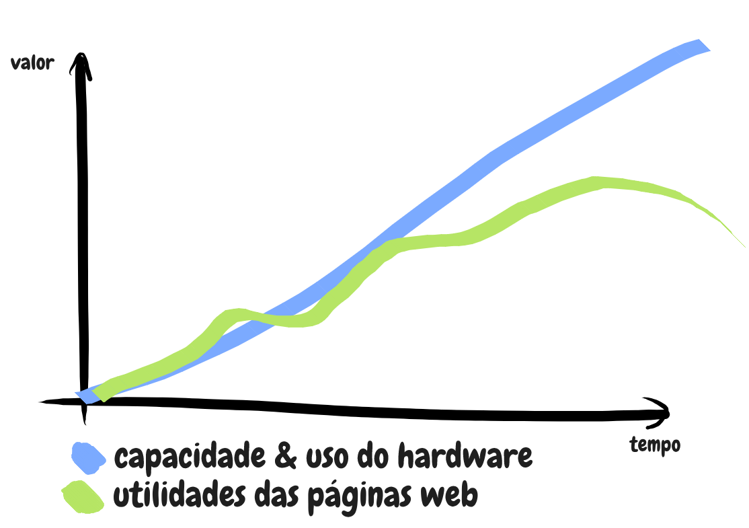
REFLEXÃO
TDC
Notes:
Só que eu acho que isso não está mais acontecendo pro nosso mundo, o mundo web (ou pelo menos parte dele).
O que eu vejo é que a complexidade das páginas continua aumentando
as vezes até mais do que a capacidade do hardware, se a gente levar em conta por exemplo os dispositivos mobile,
mas a utilidade não cresceu de acordo.

Slide 43
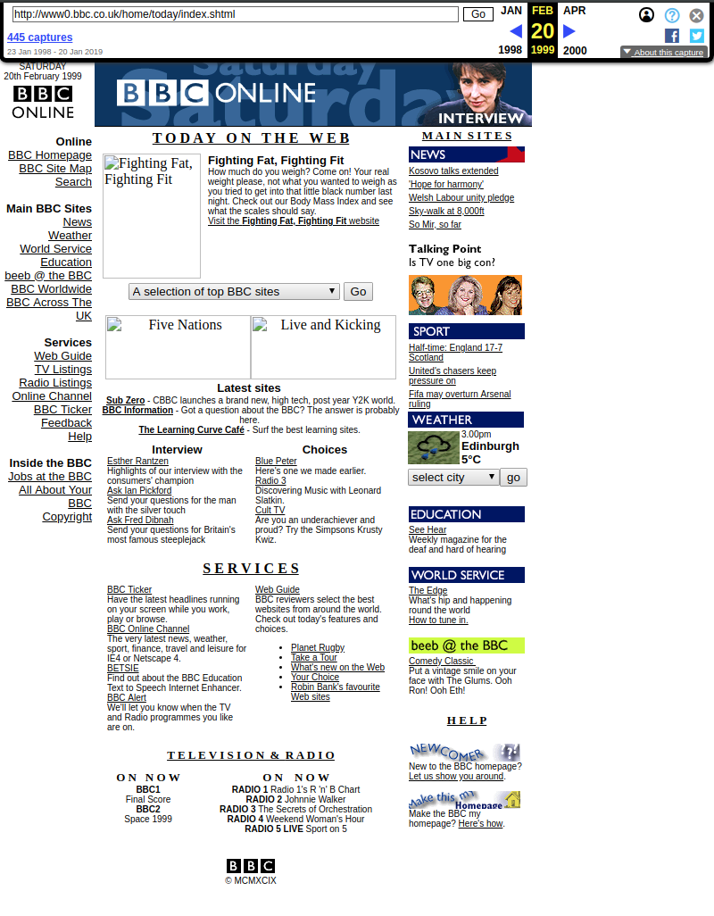
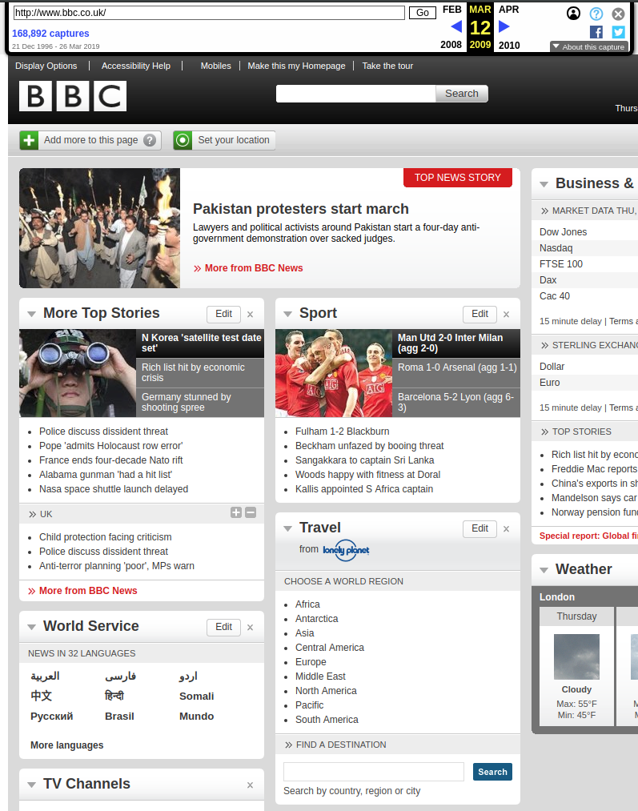
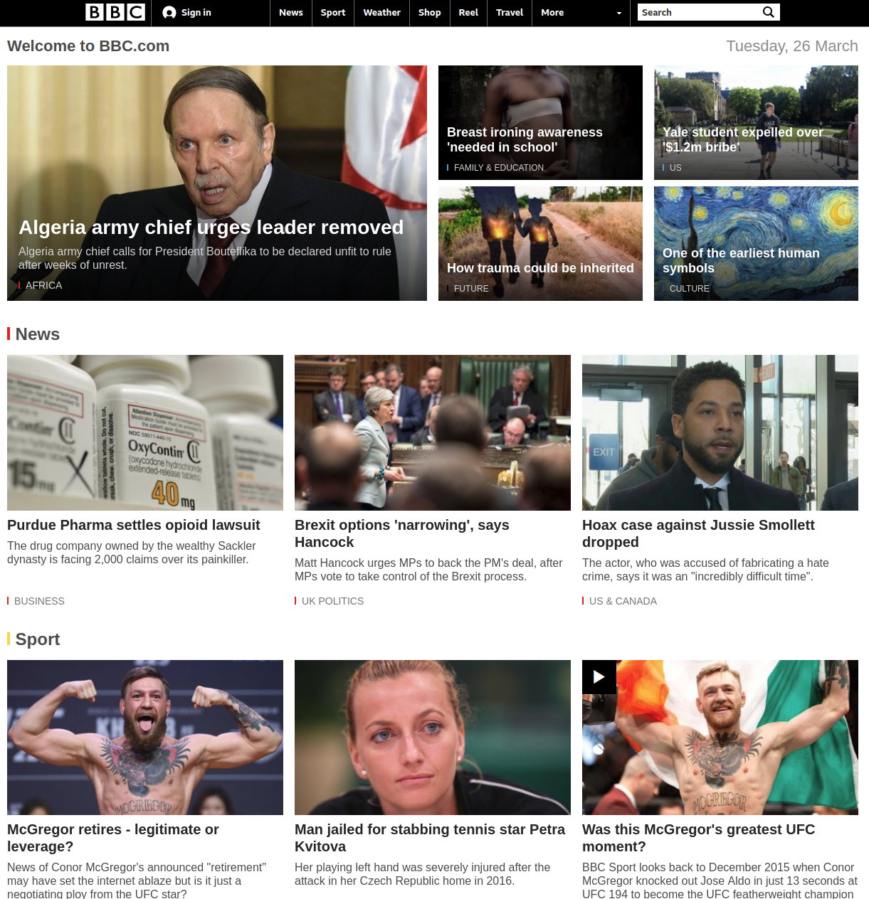
REFLEXÃO
2011
2015
2017
TDC
~20 KB
~200 KB
~2 MB
Notes:
Por exemplo, pense numa página de notícias que você acessa e que alguns anos atrás tinha 200KB, e hoje tem 2MB.
Será que ela é 10 vezes mais útil ou 10 vezes melhor pra você?
Provavelmente não, porque você só quer ler a notícia.

Slide 44
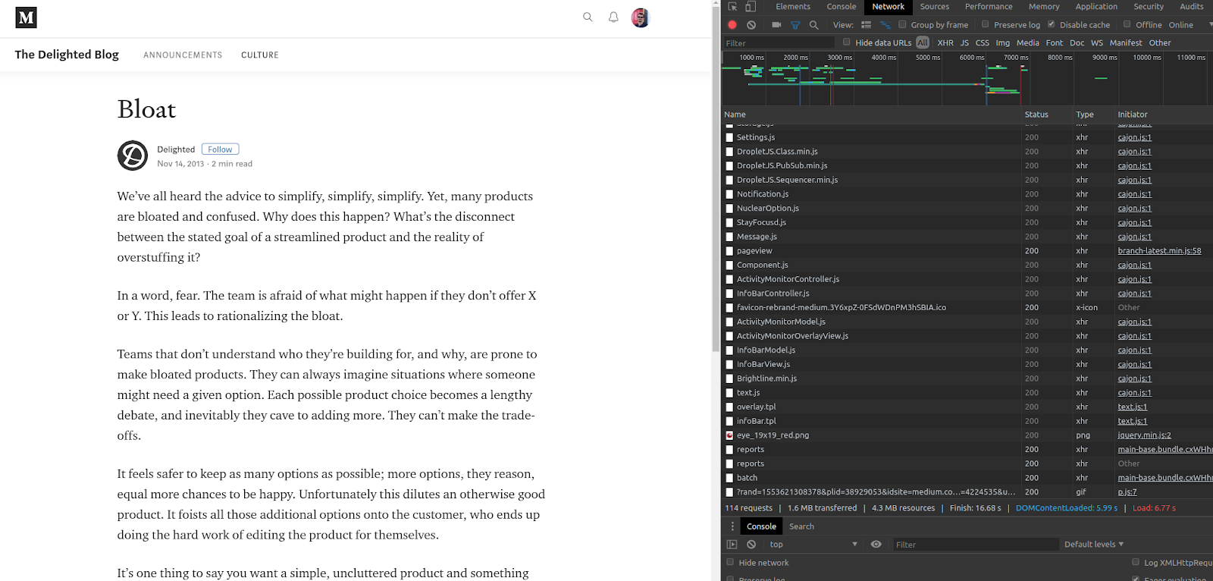
REFLEXÃO
TDC
Referência: Bloat – Delighted
Notes:
Ou um artigo do Medium, que tem facilmente mais de 100 requisições e 1MB de tamanho, mesmo que ele tenha só um parágrafo.
Será que você precisa de 1 milhão de bytes pra ler um artigo com alguns milhares de bytes de conteúdo?

Slide 45
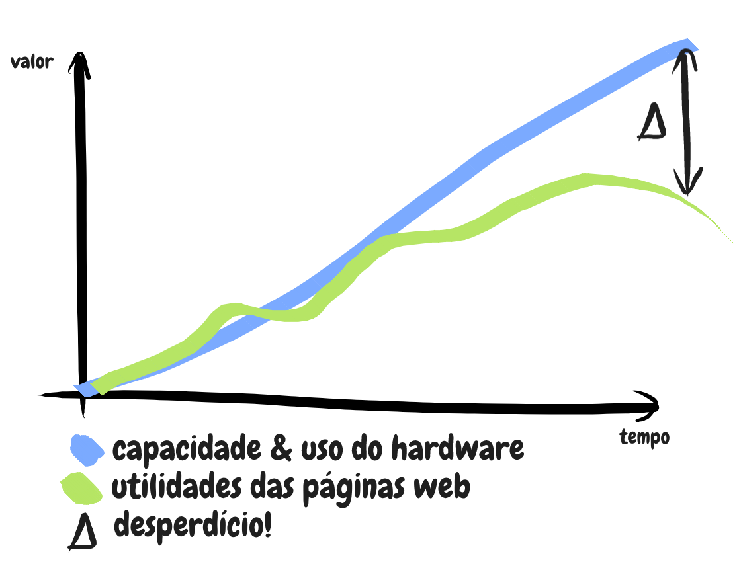
REFLEXÃO
TDC
Notes:
Onde eu quero chegar é que existe hoje uma distância entre a complexidade das páginas e o valor que elas entregam pra você.
E eu acho que essa distância não precisa existir, ou pelo menos podia ser menor.
Além de desnecessária, essa distância é um desperdício:
Desperdício de tempo dos desenvolvedores que implementaram soluções desnecessariamente complexas;
Desperdício de recursos computacionais.
A gente tende a desprezar um pouco os recursos computacionais que temos, só porque hoje eles são geralmente muito abundantes. Mas é justamente essa disponibilidade e o uso irresponsável desses recursos que permitem que fenômenos bizarros como os Malwares mineradores de cirptomoedas em javascript existam.
A gente tá tão acostumado a um site simples consumir recursos absurdos, que um malware extremamente complexo passa totalmente despercebido.
Reflitam sobre o que poderia ser feito com esses recursos se eles fossem utilizados para algo benéfico para a sociedade.

Slide 46
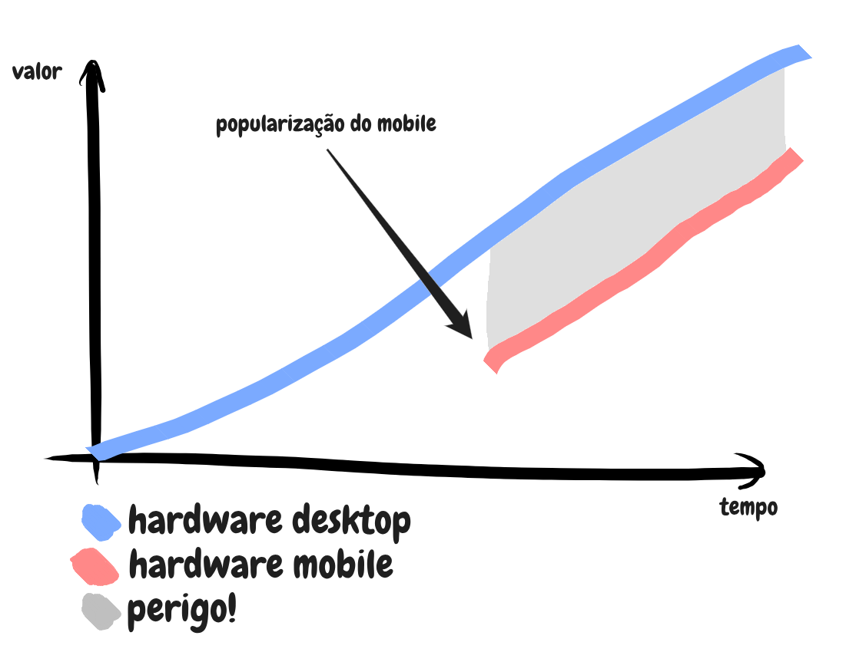
REFLEXÃO
TDC
Notes:
Outra coisa que é importante a gente lembrar é que o hardware desktop e o hardware mobile tem capacidades diferentes.
Desde que o mobile começou a se popularizar,
a gente precisa pensar bem se o site ou webapp que estamos desenvolvendo vai ser acessado ou não por dispositivos mobile.
Quem nunca tentou usar um site no celular e desistiu porque era lento demais, mesmo ele tendo uma versão responsiva,
e teve que ir pro computador pra conseguir usá-lo?
Esses casos desagradáveis se encontram nessa área cinza aí do gráfico.

Slide 47
DEIXEM A VOVÓ EM PAZ
TDC
Deixem a vovó em paz! :(
Notes:
Nessa parte a gente vai mergulhar um pouco no submundo dos clickbaits, que são uma parte importante do web bloat.

Slide 48





DEIXEM A VOVÓ EM PAZ
TDC
Notes:
Lá no escritório a gente brinca que essas redes de clickbaits tem alguma coisa contra vovós, porque elas sempre são presas ou quase presas.

Slide 49
DEIXEM A VOVÓ EM PAZ
TDC
“
Taboola is the world’s largest content discovery platform. We help publishers boost engagement and monetize their online properties while enabling advertisers and marketers to reach highly engaged audiences in a cost-effective and scalable way.
Referência: How Taboola Works
Notes:
Esses ads mais bizarros geralmente são feitos pelo que se chama de "redes de arbitragem de ads" (??) como o Taboola, que aparentemente são gigantes...
Aí ele fala que "Taboola é a maior plataforma de descoberta de conteúdo do mundo. Nós ajudamos publishers a aumentar o engajamento e monetizar seus espaços online enquanto permitimos a marqueteiros alcançarem audiências altamente engajadas de maneira escalável e com bom custo-benefício"
Mas eu pessoalmente acho que eles deviam mudar isso pra "perseguimos a vovó que choca dermatologistas".

Slide 50
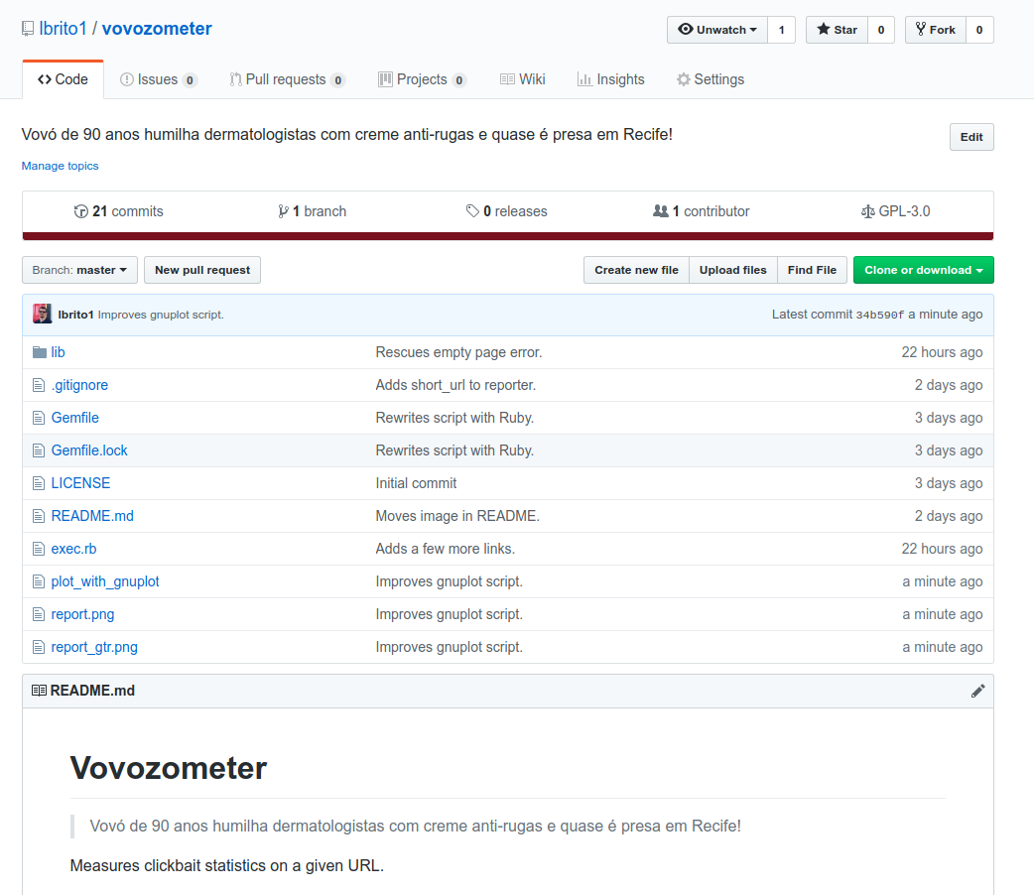
DEIXEM A VOVÓ EM PAZ
TDC
Link: Vovozometer
Notes:
Então eu resolvi criar um programinha pra testar minha teoria da perseguição das vovós. Ele tá aí nesse endereço pra quem quiser usar.

Slide 51
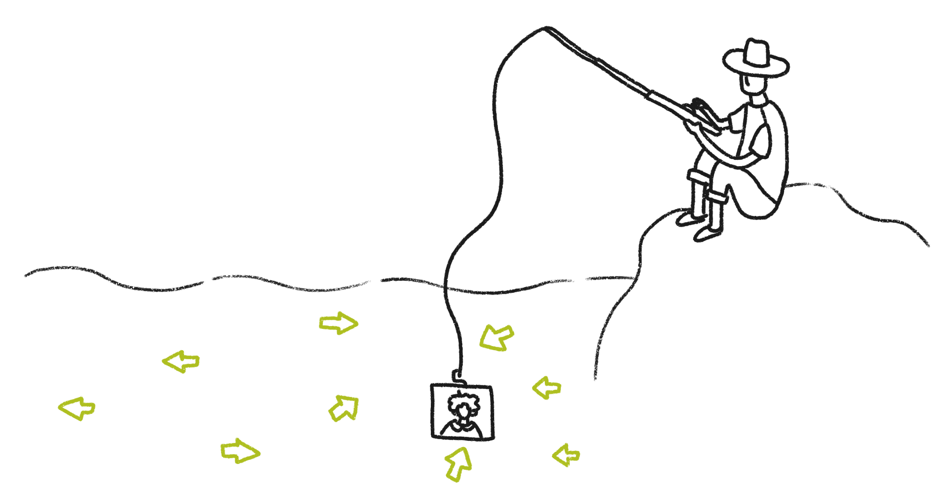
DEIXEM A VOVÓ EM PAZ
TDC
Vovozometer
SELENIUM-WEBDRIVER, USER AGENT MOBILE
Repete 20x:
Scroll até o fim da página
Espera 1 segundo
Match de termos de clickbait
Gera relatório
gnuplot do relatório
Notes:
Conversando com amigos sobre clickbait, todos concordaram que sites de notícias são os piores casos de clickbait.
Então esse programinha checa uns 10 sites de jornais grandes do Brasil usando o Selenium com user-agent mobile (porque as vezes o clickbait só aparece pra mobile).
Ele acessa a página, dá um scroll até o fim da página porque geralmente o clickbait só carrega quando ele entra no viewport,
Depois dá 1 segundo pra evitar throttling e ter tempo de carregar o clickbait,
E aí faz uma contagem de quantos termos de clickbait a página tem.
O programa repete isso 20 vezes pra cada site, porque geralmente esses clickbaits são aleatórios a cada refresh.
No final a gente gera um relatório CSV e plotamos gráficos com gnuplot.

Slide 52
DEIXEM A VOVÓ EM PAZ
TDC
Vovozometer
Granny
vovó que foi presa
avó que foi presa
vovó choca médicos
avó choca médicos
Regular
atriz do sbt descobre
descobre progressiva caseira
segredo antirrugas
você precisa parar de comer
quase vai presa
vira febre no
vira febre em
viraliza em
obriga pele a não ter rugas
…
Notes:
Esse match que falei usa uma lista compilada manualmente de termos bizarros de clickbait, tanto "normais" quanto relacionados a vovós

Slide 53
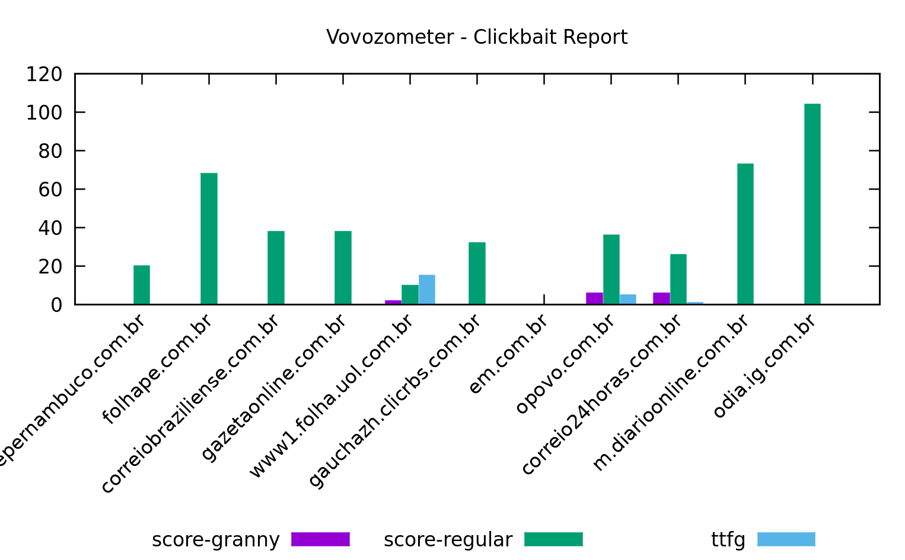
DEIXEM A VOVÓ EM PAZ
TDC
Notes:
Esse é o relatório do programa. Dá pra notar algumas coisas interessantes
O jornal com mais clickbait de longe foi esse "O Dia", com uma média de 10 clickbaits por página
Só 3 dos 11 jornais tinham alguma coisa relacionado a vovós

Slide 54
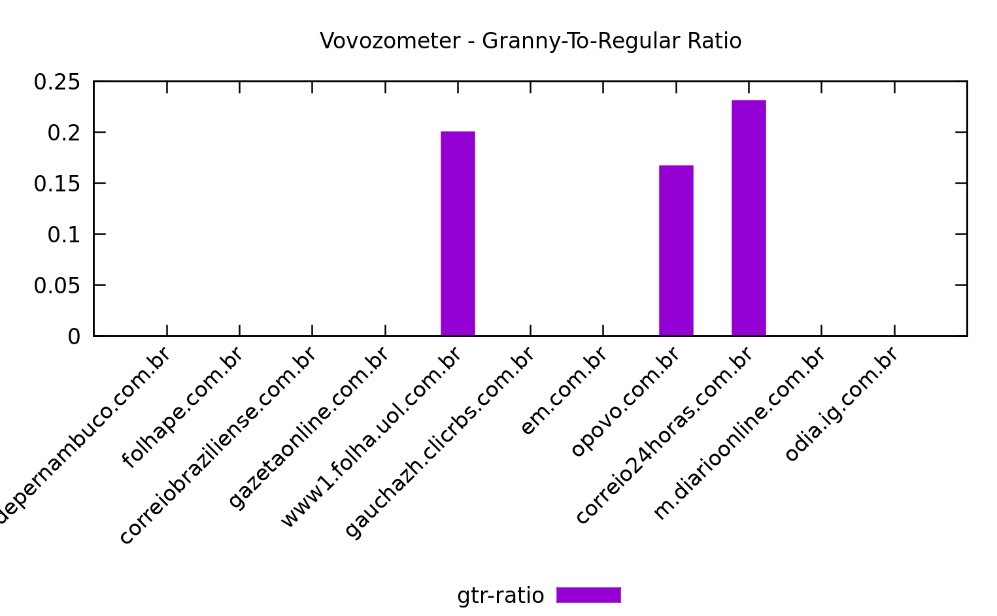
DEIXEM A VOVÓ EM PAZ
TDC
Notes:
Olhando em detalhes esses 3 jornais que tiveram clickbait da vovó, deu pra ver que a proporção é realmente alta:
Uns 20, 22% de todo o clickbait dessas páginas foi relacionado a vovó sendo presa, quase presa ou humilhando dermatologistas.

Slide 55
Notes:
Eu não sei vocês, mas eu achei essa proporção bem alta.
Pelo menos em parte eu estava certo sobre a perseguição a vovós.

Slide 56
TDC
Resumão
Cuidado com hype-driven development
Otimize para todos os clientes
Use srcset
Reflita se você precisa mesmo de tantos assets (scripts, css, fontes…)
Notes:
Cuidado com hype-driven development
Muita coisa acaba virando moda no mundo web e a gente acaba seguindo cegamente,
mesmo que essa coisa não acrescente ao projeto e torne o site mais lento ou difícil de usar.
Dá pra pensar em frameworks javascript, conceitos como SPA…
Otimize para todos os clientes
Óbvio, primeiro você otimiza pra demografia mais importante pro site, mas depois não deixe de
otimizar pra todos seus clientes, caso seja possível.
Use srcset
Reflita se você precisa mesmo de tantos assets (scripts, css, fontes…)
---
Então é isso, o web bloat e o estado geral da web é um assunto bem interessante pra gente refletir, vou deixar no slide seguinte alguns links muito interessantes pra quem quiser olhar depois.

Slide 57
TDC
LINKS INTERESSANTES
Perguntas?
Web Bloat
Web bloat score
Idle Words – Website obesity
Quartz – Bloated web
Better motherfucking website
Jake Bialer – Analysis Of Taboola Ads
Vovozometer
Srcset
Developer Mozilla – Responsive images
Webkit – Srcset

